Slide 1
ANG-GGO
1조 (시작이반이조)
박철우(팀장) 박우정 반서현 황혜진

Slide 2
CONTENTS
01
기획의도
- 개발취지 및 개발목표
02
개발환경
- 개발도구 및 기술스택, 팀구성
03
주요일정 및 기능분담
- 프로젝트 소개, 역할분담, 추후 개발 일정
04
프로젝트 설계
- 메뉴구조도, DB설계서, 스토리보드

Slide 3
기획의도
개발취지 및 개발목표

Slide 4

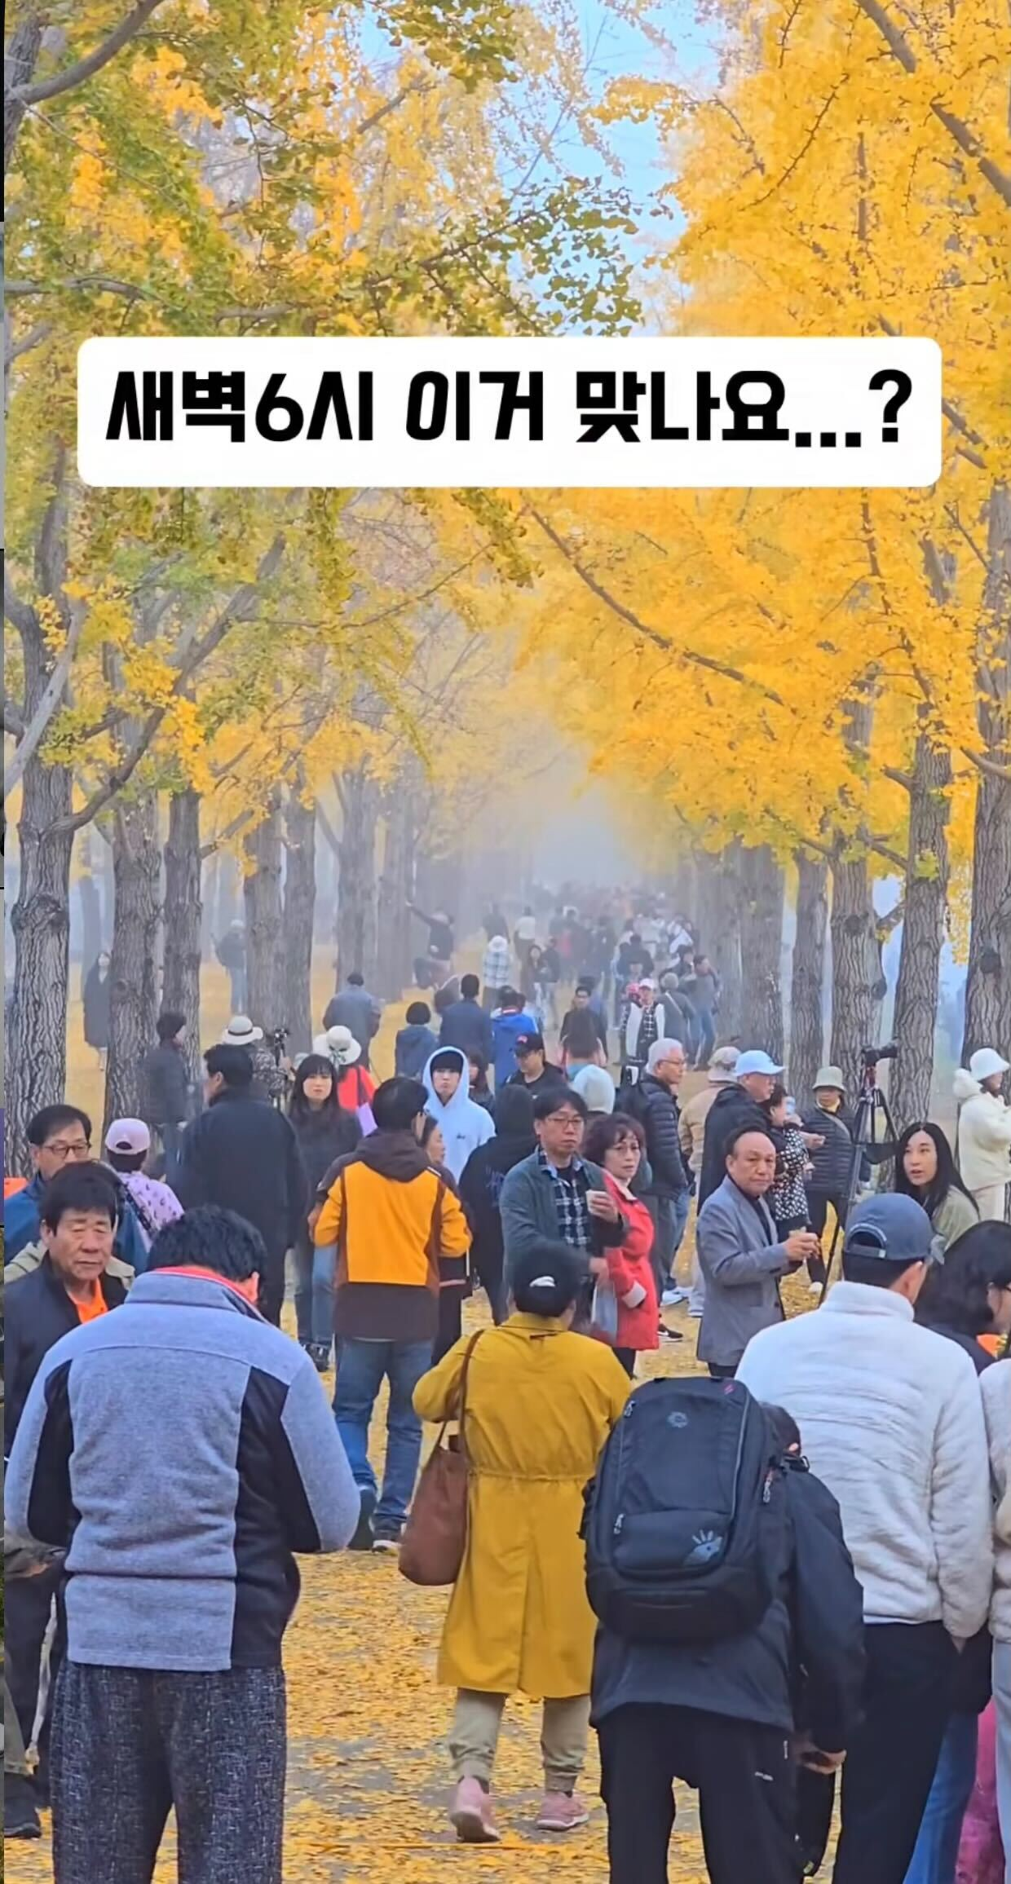
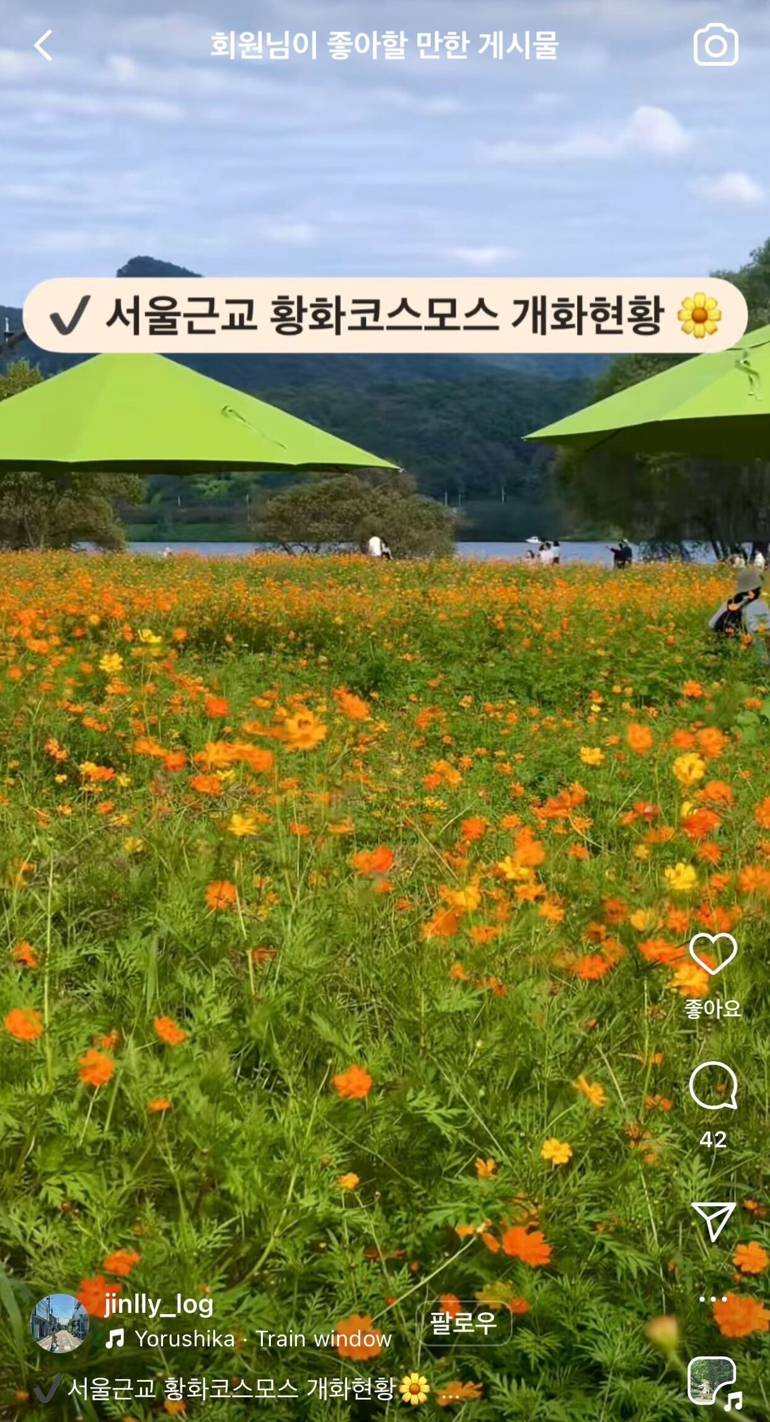

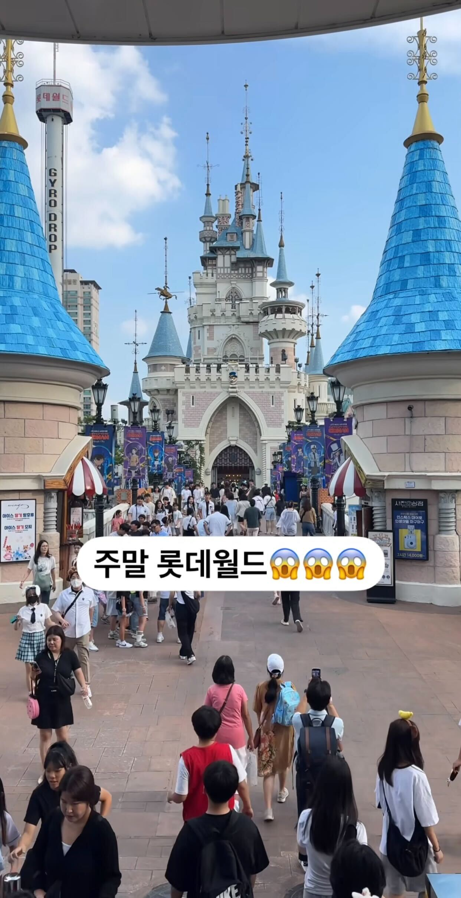

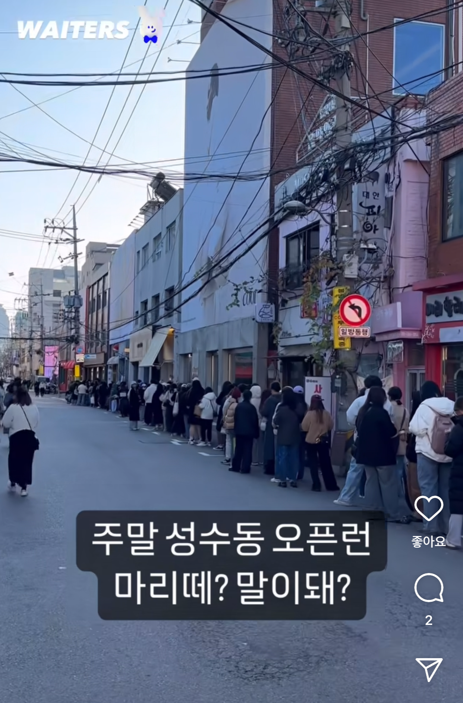
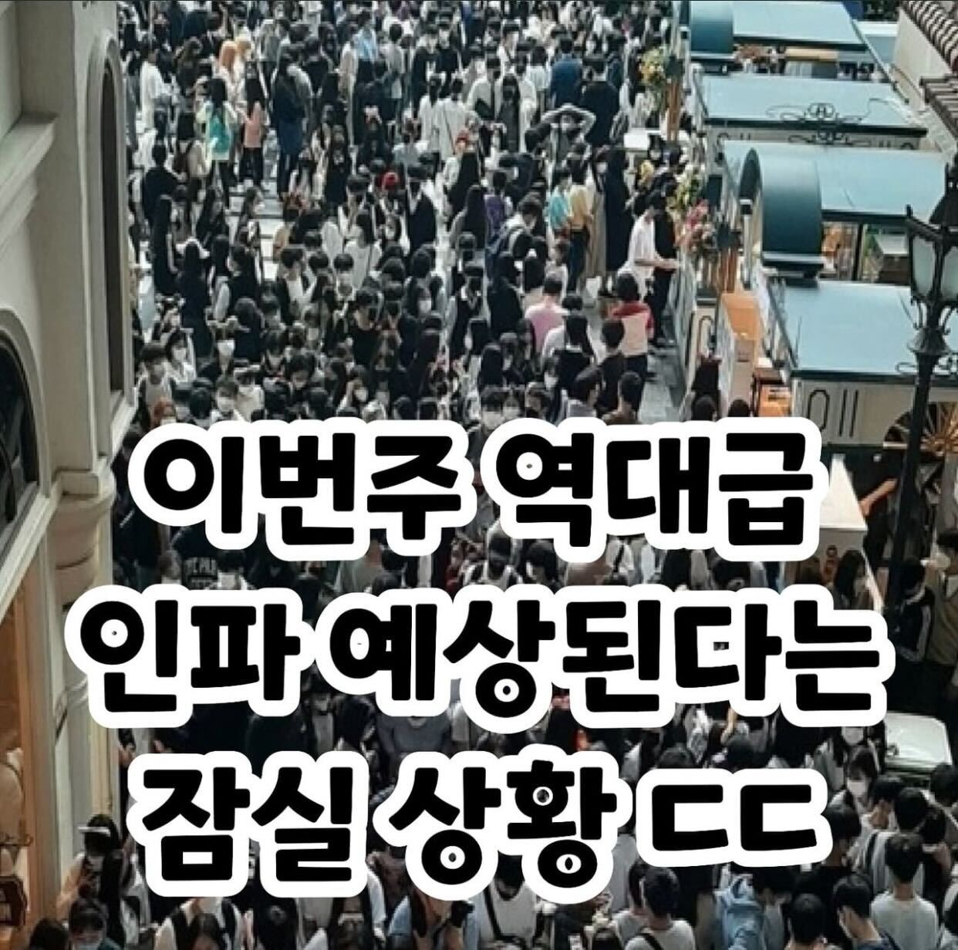

Slide 5
기획의도
“
“
유저들이 가고자 하는 목적지의 혼잡도, 대략적인 인원현황 등을
실시간으로 파악하여 긴 웨이팅을 방지하는 정보 제공 사이트 구축
- 타 사이트와 차별화된 점
1. 실시간 대기시간 정보 확인가능
2. 게시판 활용 유저들끼리 소통(피드백) 가능
3. 소셜미디어를 통한 지역 커뮤니티 활성화
유저들의 일상생활 속 불편함을 덜어주고 궁금증을 해소해주자 !

Slide 6
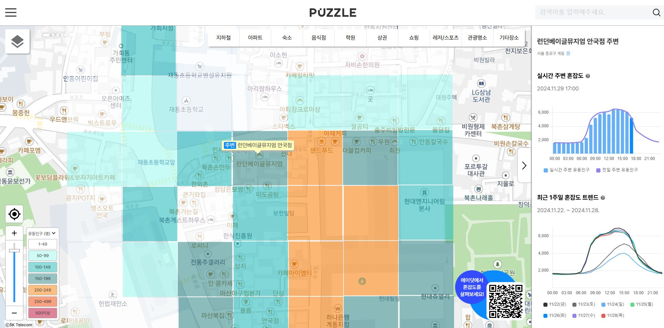
기획의도
“
“
유저들이 가고자 하는 목적지의 혼잡도, 대략적인 인원현황 등
실시간으로 파악하여 긴 웨이팅을 방지하는 핫플 정보제공 사이트 구축
- 타 사이트와 차별화된 점
1. 실시간 대기시간 정보 확인가능
2. 유저끼리 웨이팅 소통(피드백) 가능
3. 소셜미디어를 통한 지역 커뮤니티 활성화
소셜 미디어 통합 + 핫플 추천 사이트(지도api)
어쩌구 저쩌구~ 코멘트

Slide 7
개발환경
개발도구 및 기술스택, 팀구성

Slide 8










개발환경
개발도구 및 기술스택, 팀구성
Front_end
- HTML, CSS, JavaScript
Back_end
- Python, Django
Database
- Oracle 또는 SQLite (간단한 데이터 구조)
API
- TMAP.API, Kakao.API, 공공데이터
기간 : 3주
팀구성 : 프로그래밍 미숙련자(4명)

Slide 9
주요일정 및 기능분담
프로젝트 소개, 역할분담 , 추후 개발일정

Slide 10
주요일정 및 기능분담
프로그램 소개
Project ANG-GGO
What’s mean ANG-GGO
“앙”
+
“꼬”
(음식을 입에 넣을 때 날 수 있는 의성어)
(GO의 귀여운 발음)
- 길고 어려운 브랜드네임 보다 짧고 입에 잘 감기는 어감이 브랜드 이미지에 긍정적 영향
- 앙꼬 없는 찐빵이 없듯, 찐빵(유저)들을 위한 앙꼬가 되고자 하는 의미
Main features
- 지도api를 통해 유동인구 현황을 사전에 확인하여 교통체증 예측지역 출력
- 식당 및 카페 관련 상세 정보 제공 및 예약 기능 추가
- 마일리지 시스템, 식당 리뷰 등을 통해 유저에게 긍정적 피드백 제공

Slide 11




주요일정 및 기능분담
역할분담
박철우(팀장)
박우정
반서현
황혜진
Programmer
Programmer
Programmer
Programmer
맛집게시판
맛집 상세보기
맛집 예약
맛집 지도와 연동
지도 날씨 출력
게시판리스트
게시글 상세보기
게시글 작성(수정)
게시판 삭제
맛집지도 구현
회원가입
로그인 / 로그아웃
회원정보 수정/탈퇴
비밀번호 확인
아이디/비밀번호 찾기
메인화면
Header/Footer
브랜드 소개
이벤트
카테고리별 랭킹
*유동적으로 작업할 예정

Slide 12
주요일정 및 기능분담
추후 개발일정
PHASE 1
계획
 | 11/25(월) ~ 12/10(화)
 | - 와이어프레임 설계 - 사이트 디자인 토의 - 내부회의 / 역할분담 - 파트별 기능구현 (프론트&백엔드)
16일 소요
PHASE 2
실행
 | 12/11(수) ~ 12/17(화)
 | - 모듈 통합 - 데이터 입력 - 테스트 - 오류수정(디버깅)
7일 소요
PHASE 3
보완/점검
 | 12/18(수) ~ 12/20(금)
 | - 사이트 사후검토 - 추가 보완작업 - 발표 시나리오 작성 및 리허설 진행
3일 소요
- 풀 스택 양성을 위한
개인별 파트 분담 후
각자 프론트&백엔드
기능 구현
- 기능 우선순위를
명확히 설정
- 팀의 실력에 맞춰
적절히 기능을 조정
과도한 기능은
다음 단계로 순연
- 각 파트별 기능구현
간 애러사항 발생 시,
내부회의 실시 후
조정

Slide 13
프로젝트 설계
메뉴구조도, DB설계서,스토리보드

Slide 14
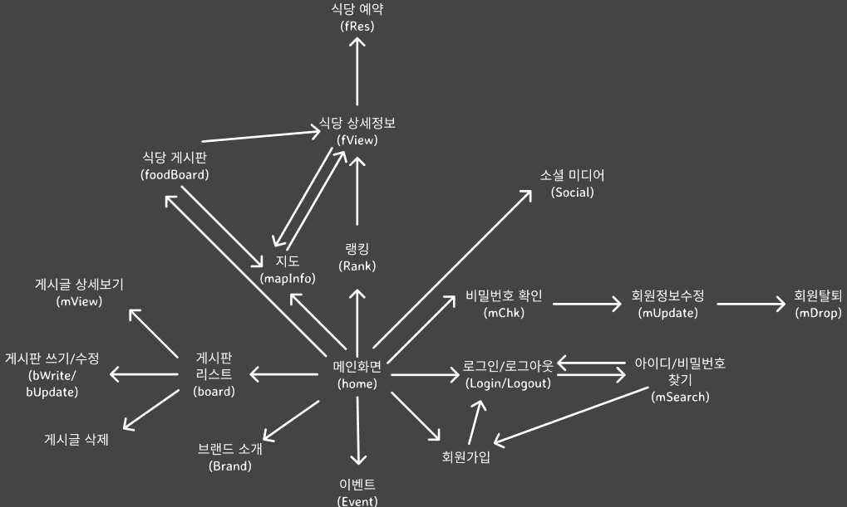
프로젝트 설계
메뉴구조도
<URL흐름도>

Slide 15
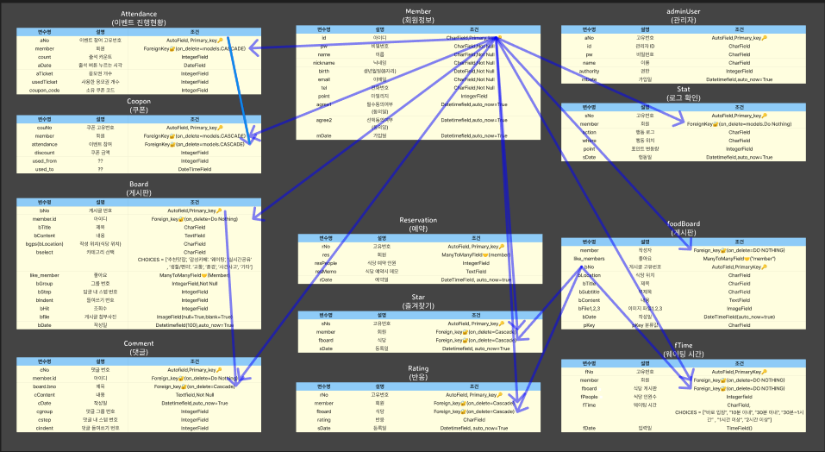
프로젝트 설계
DB설계서

Slide 16
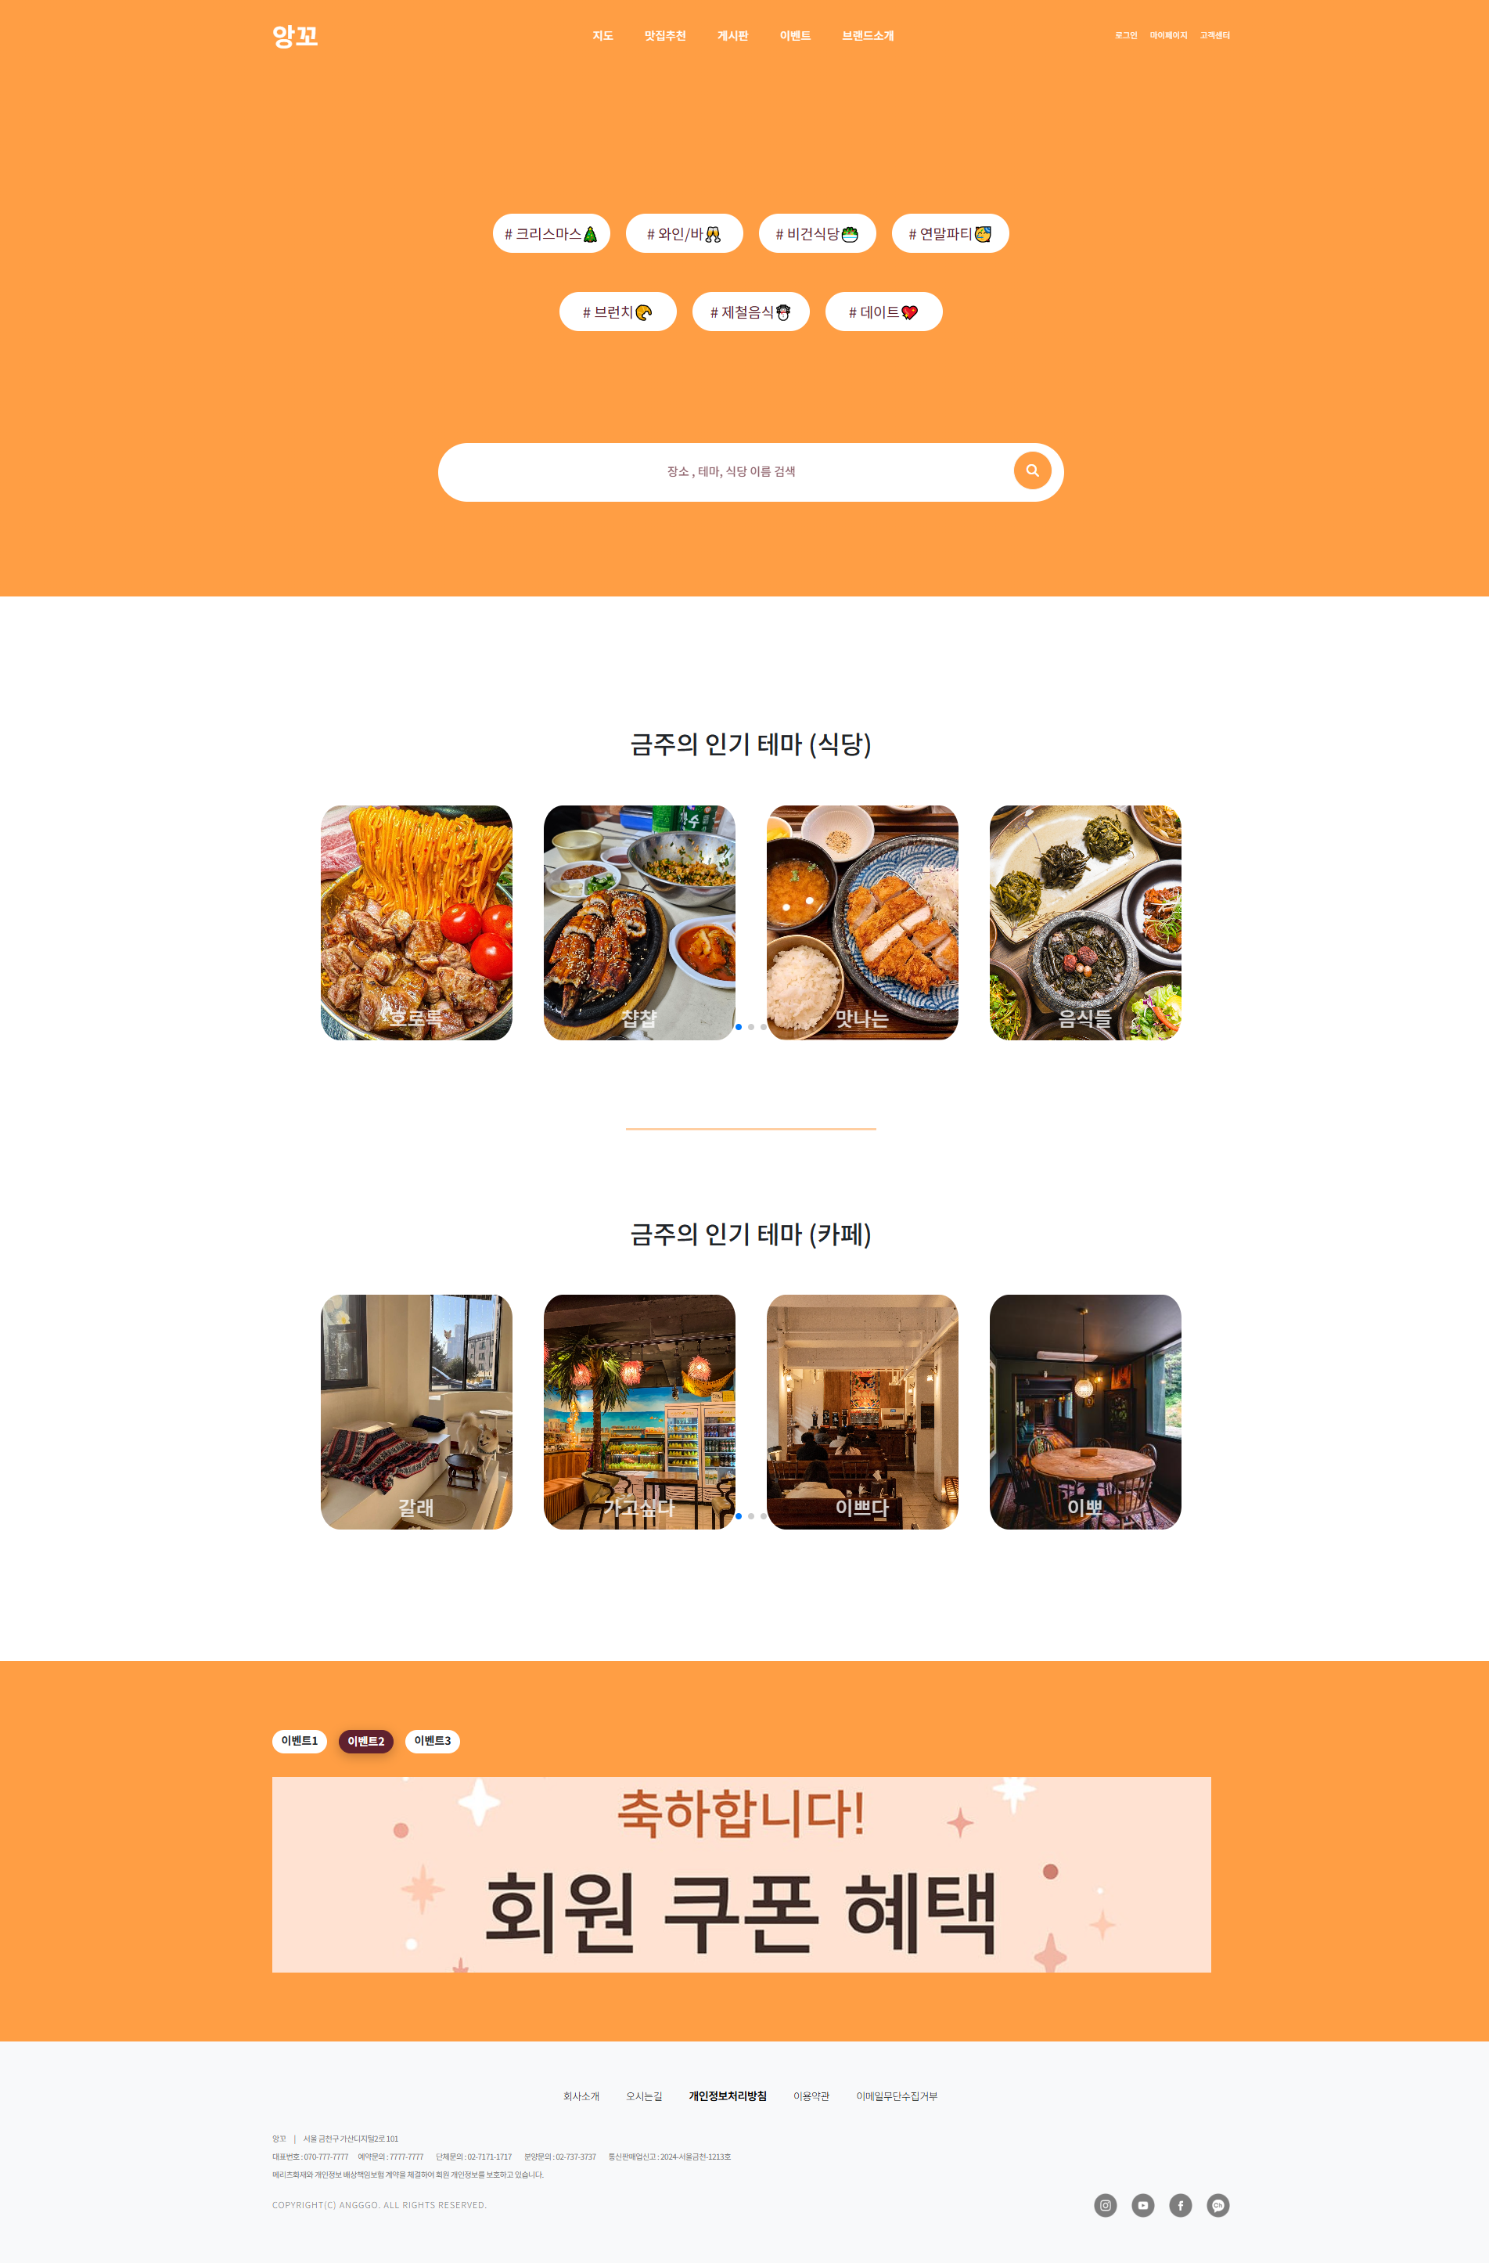
프로젝트 설계
스토리 보드
- 메인화면 (1/3)
1
① Header 부분 : 각 Navi 클릭시 해당 기능의 웹페이지로 이동
② 검색 창에 키워드 검색 시,
키워드에 관련 검색 정보와
함께 지도 페이지로 이동
③ 금주의 인기 테마 별 식당 및
카페 각 6곳 출력 (스와이퍼 기능 탑재)
④ 이미지 클릭시 해당 식당
상세 페이지로 이동(구현예정)
2
3
4

Slide 17
프로젝트 설계
스토리 보드
- 메인화면 (2/3)
3
4
③ 금주의 인기 테마 별 식당 및
카페 각 6곳 출력 (스와이퍼 기능 탑재)
④ 이미지 클릭시 해당 식당
상세 페이지로 이동(구현예정)
⑤ 이벤트 배너(자동 스와이퍼)
이미지 클릭시 해당 페이지로 이동
⑥ 이용약관 등을 모달 창으로
띄울 수 있는 Footer
5
6

Slide 18
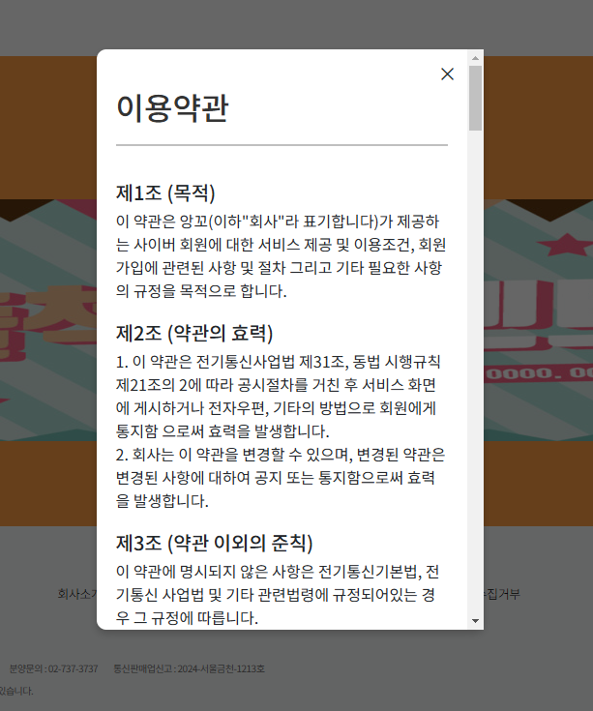
프로젝트 설계
스토리 보드
- 메인화면 (3/3)
7
⑦ 이용 약관 모달 창

Slide 19
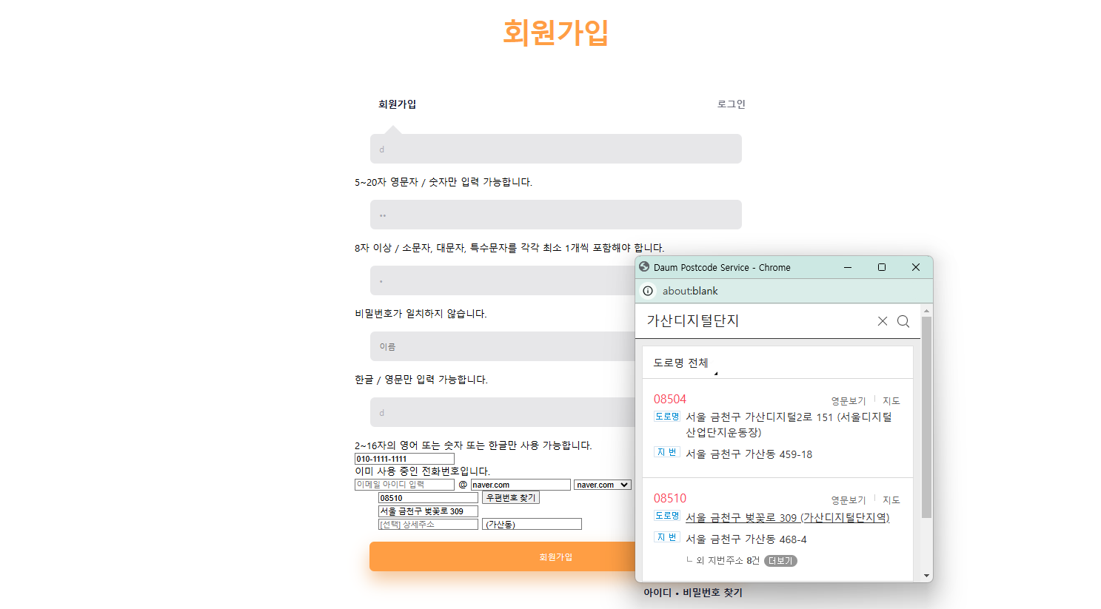
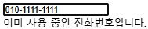
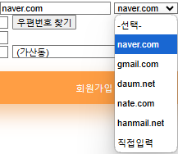
프로젝트 설계
스토리 보드 - 회원가입
아이디 / 비밀번호 / 비밀번호 확인 /
이름 / 닉네임 / 전화번호 / 이메일
각각 조건 미충족 시 화면에 텍스트 표시, 가입 불가
로그인 페이지로 이동
[ 중복 불가 ]
아이디 / 닉네임 / 전화번호
[ 우편번호 찾기 버튼 ]
daum 우편번호 api를 통해 주소지 검색.
주소지 선택 시 우편번호, 주소, 상세주소 등이 각각의 텍스트박스에 자동 삽입됨. 회원가입 시 텍스트 묶어서 전체 주소 저장.
한글, 영어 입력 시 텍스트 자동 삭제
숫자 입력 시 자동 하이픈 생성
이메일 선택 시
텍스트 자동​ 삽입, 수정 불가
직접입력 클릭 시
수정 가능
[ 회원가입 버튼 ]
빈칸 없고 모든 조건 충족 시 회원정보 저장.
비밀번호 - 암호화
가입일 날짜 저장

Slide 20
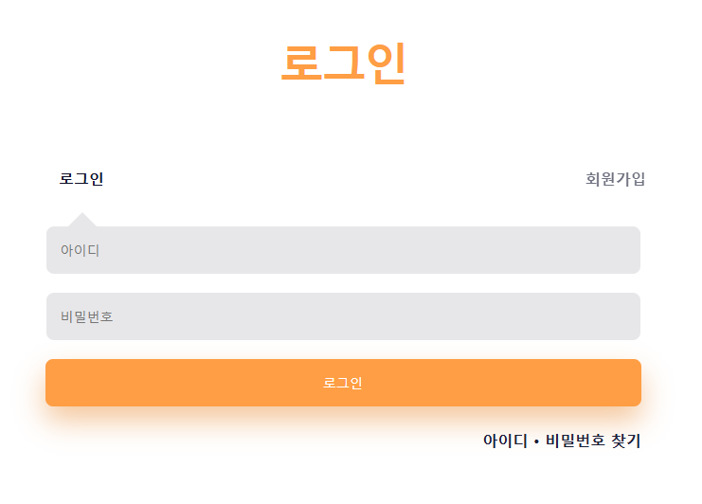
프로젝트 설계
스토리 보드 - 로그인 / 로그아웃
추후 보완할 점:
아이디 입력 부분 - 전화번호 ,이메일로도 로그인 가능하도록 변경
[ 로그아웃 ]
헤더부분에서 로그아웃 가능
세션에 저장되어 있는 회원정보 삭제
[ 로그인 버튼 ]
입력된 비밀번호와 저장되어 있는 암호화된 비밀번호 비교
아이디, 비밀번호 일치하지 않거나 저장되어 있지 않으면 로그인 불가
로그인 성공 시 세션에 회원정보 저장(아이디, 닉네임) 저장
※헤더+푸터 삽입 예정

Slide 21
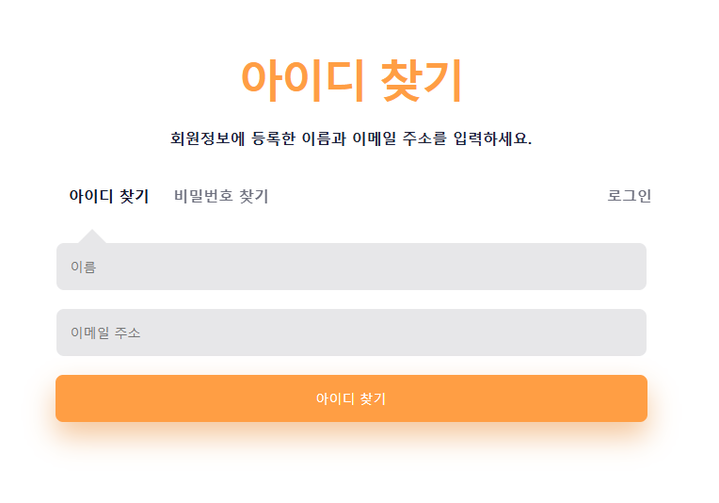
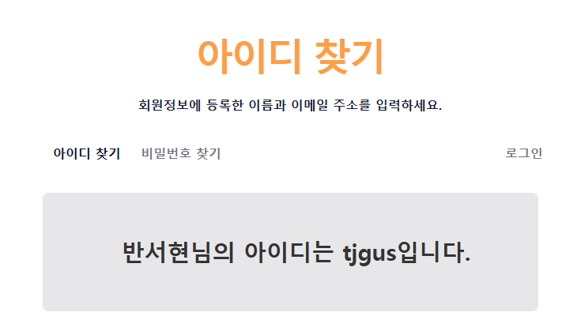
프로젝트 설계
스토리 보드 - 아이디/비밀번호 찾기 페이지의 아이디 찾기 탭
비밀번호 찾기 탭과 같은 페이지를 사용하기 때문에 화면 전환 필요
텍스트 박스, 버튼 등 선택된 탭에 따라 숨기고 보이도록 함
아이디 찾기 후 비밀번호 찾기 탭 클릭 시 화면에 출력된 결과 삭제
추후 보완할 점:
이름 대신 중복이 없는 전화번호 또는 닉네임을 입력하도록 변경
이메일 인증번호 확인 후 아이디 찾기가 가능하도록 수정할 것
일치할 시 화면에 아이디 출력
이름, 이메일 주소가 저장되어 있는 회원정보와 불일치 시 아이디 찾기 불가
※헤더+푸터 삽입예정

Slide 22
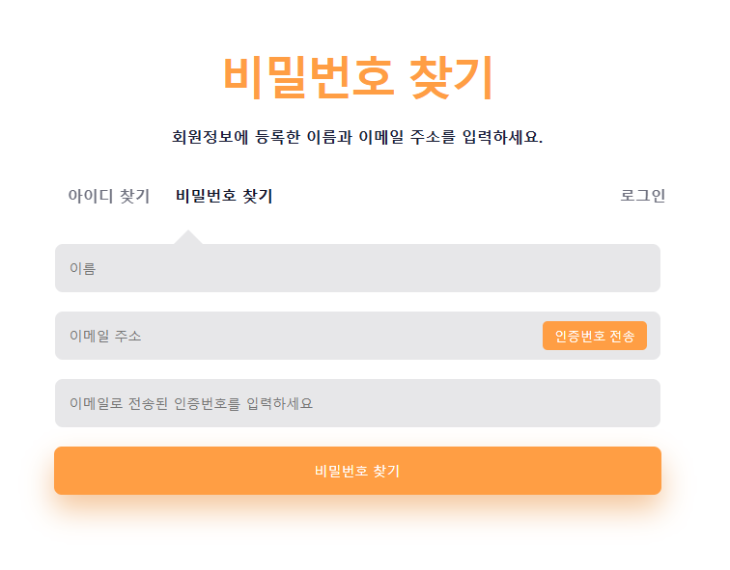
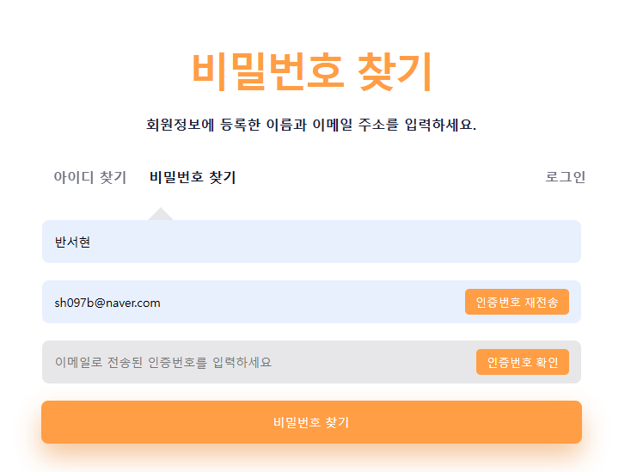
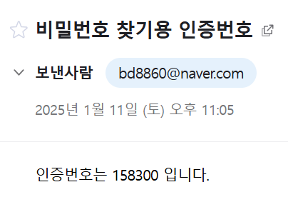
프로젝트 설계
스토리 보드 - 아이디/비밀번호 찾기 페이지의 비밀번호 찾기 탭
추후 보완할 점:
1. 이름 대신 중복이 없는 전화번호 또는 닉네임을 입력하도록 변경
2. 인증번호 input 필드 숨겨놨다가 인증번호 전송 버튼 클릭 시 나타나도록 수정
[ 인증번호 전송 버튼 ]
입력한 이메일 주소로 인증번호(랜덤숫자 6자리 코드) 전송됨
인증번호 전송 버튼 -> 인증번호 재전송 버튼으로 변경, 인증번호 확인 버튼 생김
저장되어 있는 이름, 이메일 주소 입력 시 인증번호 전송 가능.
[ 인증번호 재전송 버튼 ]
새 인증번호 전송, 기존에 전송된 인증번호 사용 불가
[ 인증번호 확인 버튼 ]
이메일로 전송된 6자리 인증번호 확인.
일치하지 않거나 비어있으면 비밀번호 찾기 불가
[ 비밀번호 찾기 버튼 ]
빈칸이 존재하거나 인증번호 확인 전에
클릭 시 비밀번호 찾기 불가
[ 비밀번호 찾기 버튼 ]
인증번호 확인 후 비밀번호 찾기 버튼 클릭 시
새 비밀번호 페이지로 이동
※헤더+푸터 삽입 예정

Slide 23
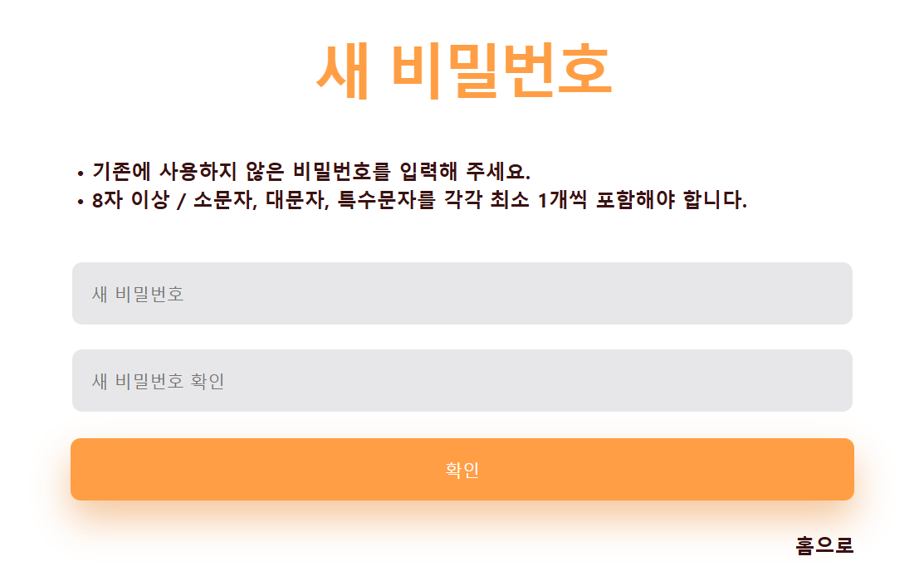
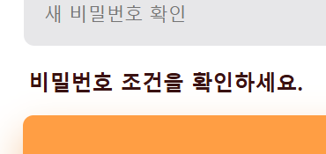
프로젝트 설계
스토리 보드 - 새 비밀번호
[ 확인 버튼 ]
새 비밀번호로 사용하려는 암호가
기존 비밀번호와 동일할 때
비밀번호 조건에 맞지 않을 때
빈칸일 때
비밀번호 설정 불가.
모든 조건 충족 시
새 비밀번호 설정 완료, 기존 비밀번호 사용 불가
비밀번호 암호화하여 관리자가 확인할 수 없음
로그인 페이지로 이동
만약 비밀번호 찾기 페이지에서 넘어가서 접속한 것이 아니면 세션 만료로 비밀번호 재설정 불가
조건 미충족 시 화면에 메시지 띄움
※헤더+푸터 삽입 예정

Slide 24
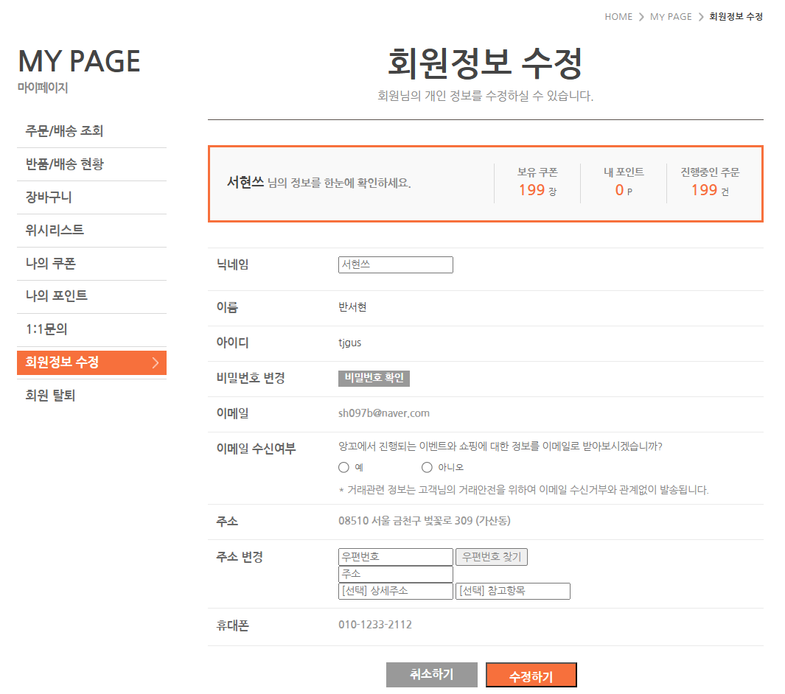
프로젝트 설계
스토리 보드 - 회원정보 수정
추후 보완 및 수정할 것:
내 포인트 액수,
내가 좋아요한 글 목록 바로가기,
내가 쓴 글 목록 바로가기 연결
로그인되어 있는 회원의 닉네임,
이름, 아이디, 이메일, 주소, 전화번호가 나타남. 로그인하지 않을 때는 회원정보 수정 페이지 접속 불가
닉네임 변경 - 추후 수정 예정
중복 불가, 닉네임 변경 횟수 제한/기간 설정해 두고 변경할 수 있도록 하기
[ 비밀번호 확인 버튼 ]
비밀번호 확인 페이지로 이동
이메일 수신여부 - 추후 수정 예정
회원가입할 때 선택약관에 동의했을 시 '예'에 체크, 동의하지 않았을 시에는 '아니오'에 체크.
'예'에 체크되어 있으면 정기적으로 이메일 수신(이벤트, 프로모션 공지 등)
회원 탈퇴 페이지로 이동
주소 변경 - 추후 수정 예정
주소 변경 칸에서 새 주소 선택 시 주소 변경
전화번호 가운데 자리는 ****로 표시하도록 변경
※css 수정 필요

Slide 25
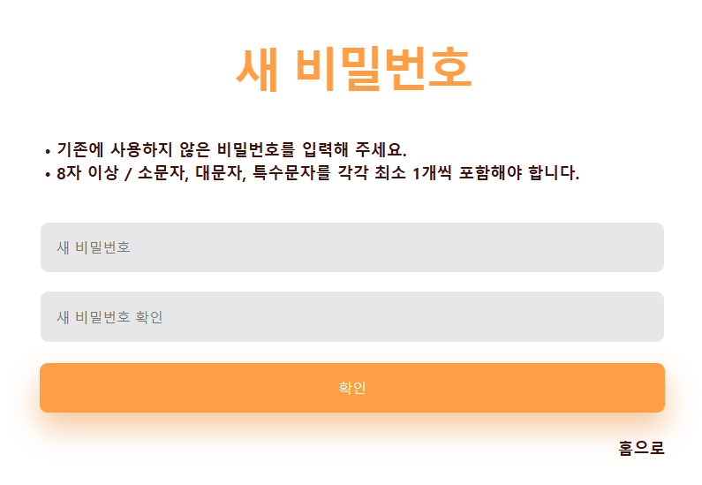
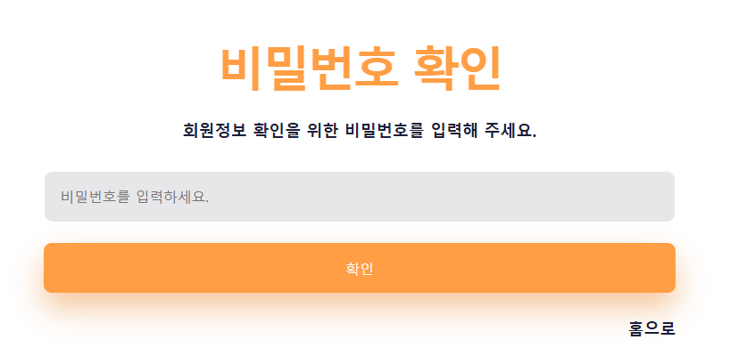
프로젝트 설계
스토리 보드 - 회원정보 수정 > 비밀번호 변경 > 비밀번호 확인
[ 비밀번호 확인 페이지 - 확인 버튼 ]
로그인되어 있는 회원의 비밀번호를 입력해야 확인 가능
확인되면 새 비밀번호 페이지로 이동
[ 새 비밀번호 페이지 - 확인 버튼 ]
공백, 조건 미충족, 기존 비밀번호와 동일한 암호일 시 새 비밀번호로 사용 불가
모든 조건 충족 시 새 비밀번호로 변경됨, 기존 비밀번호 사용 불가
변경 후 회원정보 수정 페이지로 이동
※css 수정 필요

Slide 26
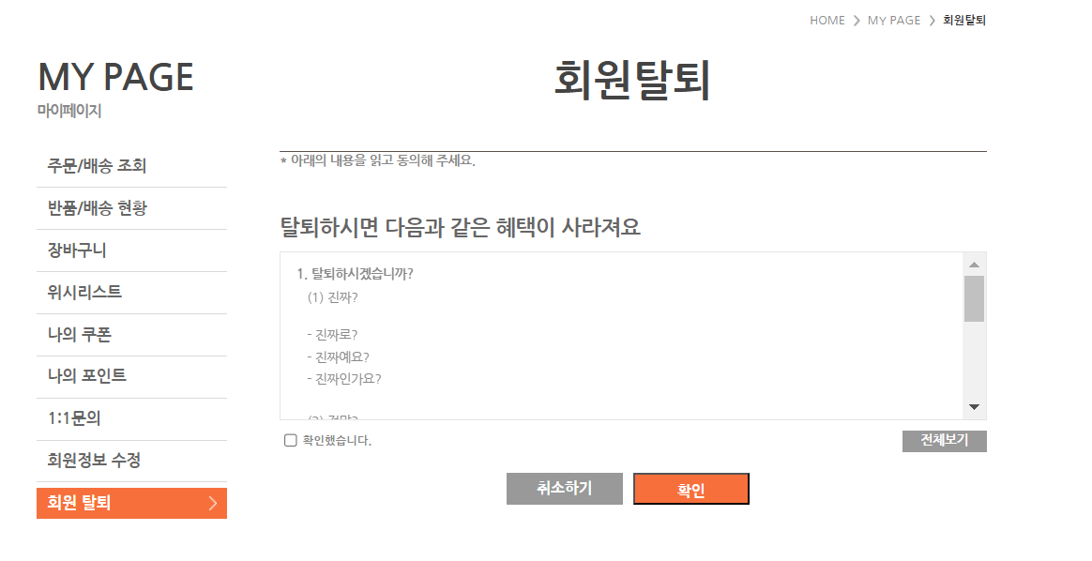
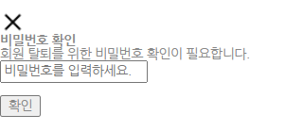
프로젝트 설계
스토리 보드 - 회원 탈퇴
Css파일을 놓고와서 이렇게 보임 ㅠㅠ 나중에 수정 예정
X 클릭하면 모달창 사라지고 회원탈퇴 페이지로
[ 비밀번호 확인 모달창의 확인 버튼 ]
로그인 되어 있는 회원의 비밀번호를 입력하지 않으면 탈퇴 불가
입력 후 클릭 시 회원정보 및 회원이 작성한 게시글, 댓글, 좋아요 수 삭제됨
[ 회원탈퇴 페이지의 확인 버튼 ]
'확인했습니다' 체크하지 않고 클릭 시 탈퇴 불가
체크하고 클릭 시 비밀번호 확인 모달창이 뜸
※css 수정 필요

Slide 27
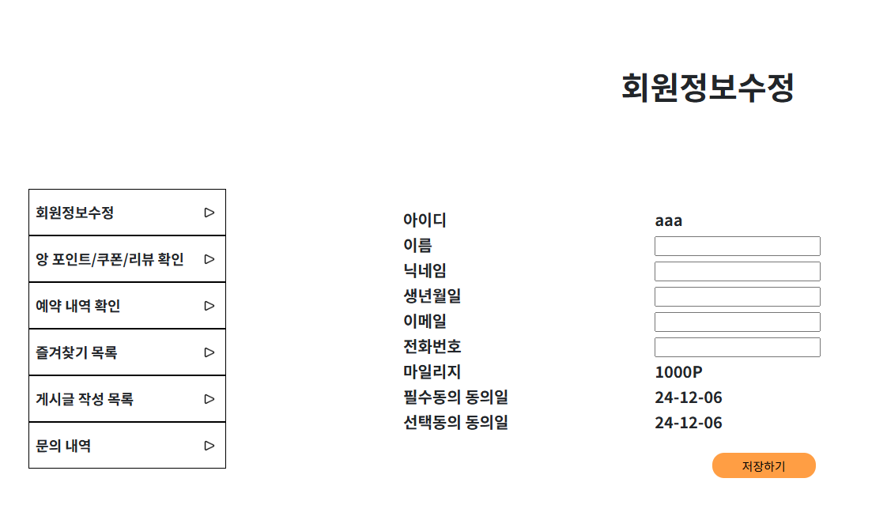
프로젝트 설계
스토리 보드
- 마이페이지
비밀번호 및 주소만 수정 가능하도록 수정 예정
※css 수정 예정

Slide 28
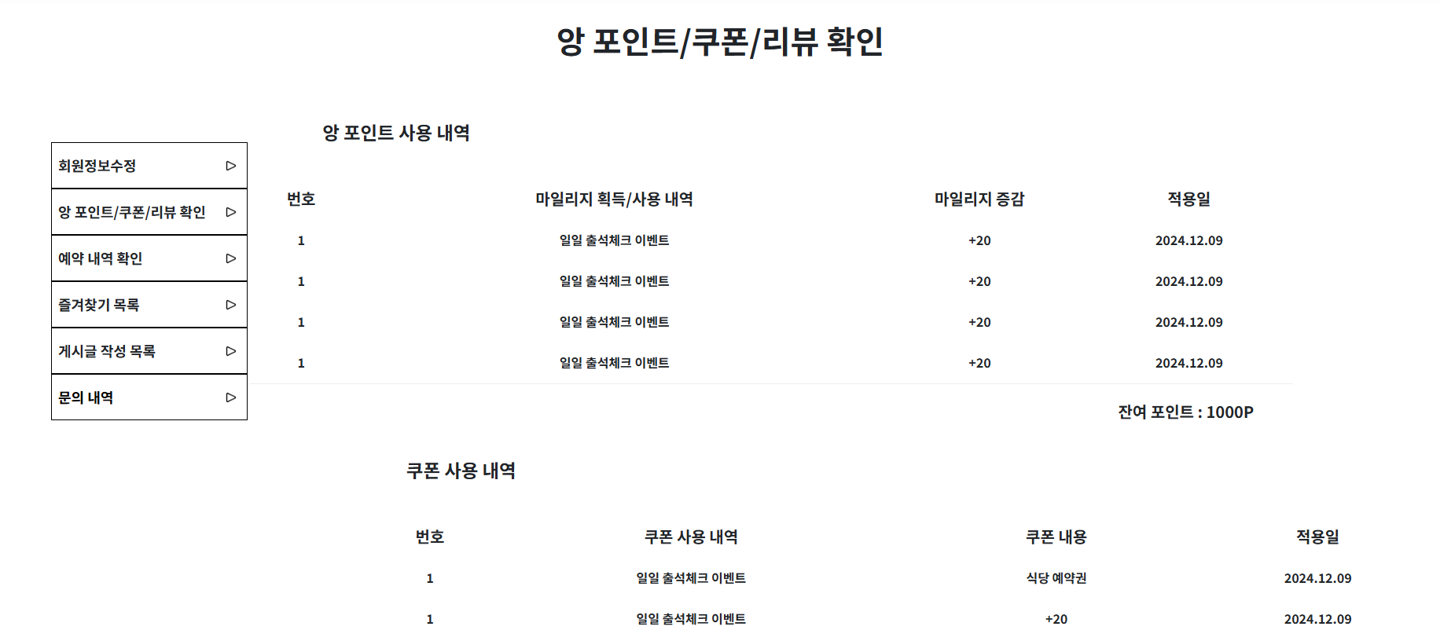
프로젝트 설계
스토리 보드
- 앙포인트/쿠폰/리뷰 확인
유저가 가진 포인트, 쿠폰 및 작성한 리뷰 확인 가능(DB등록 전이라 미구현, 수정 계정)
※css 수정 예정

Slide 29
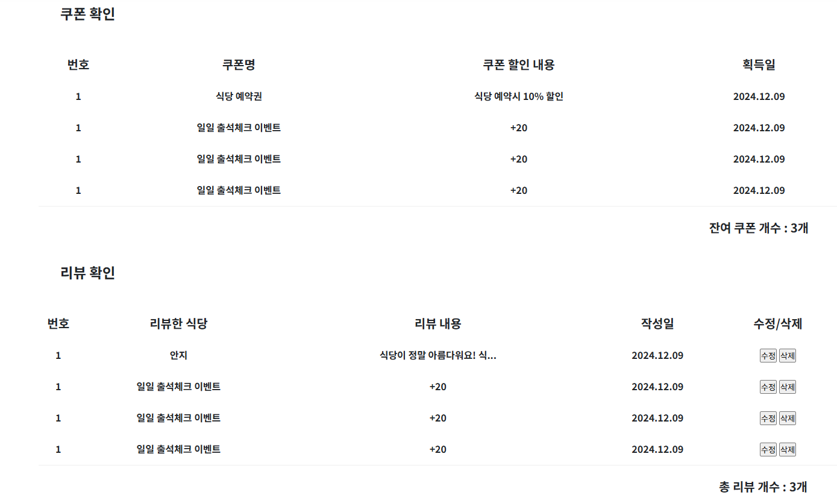
프로젝트 설계
스토리 보드
- 앙포인트/쿠폰/리뷰 확인
※css 수정 예정

Slide 30
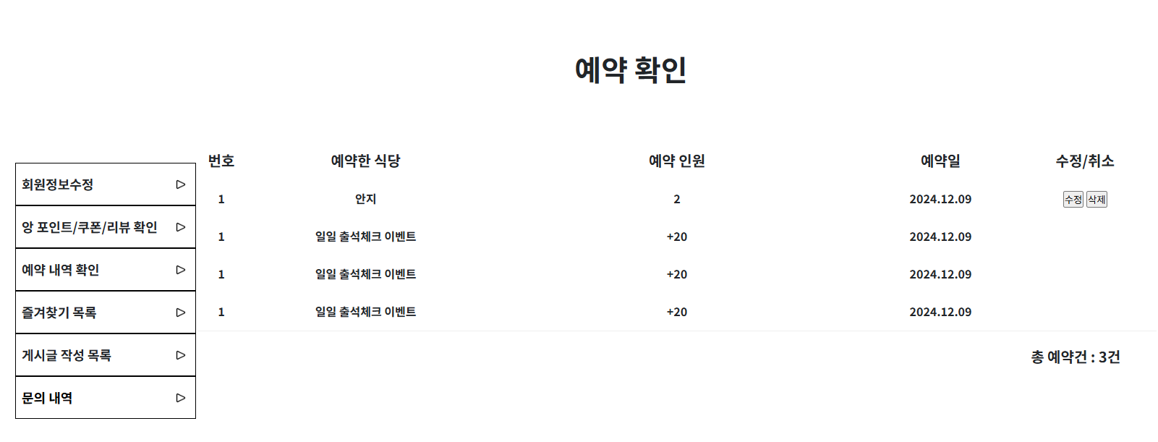
프로젝트 설계
스토리 보드
- 예약 내역 확인
※css 수정 예정

Slide 31
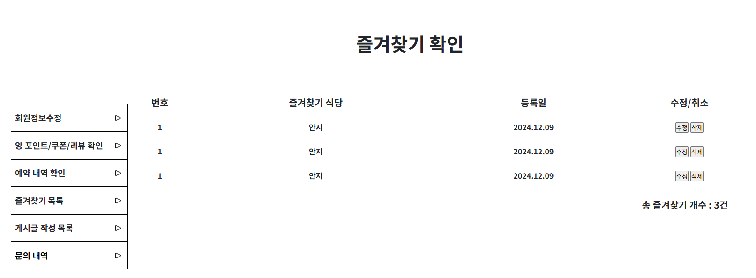
프로젝트 설계
스토리 보드
- 즐겨찾기 확인
※css 수정 예정

Slide 32
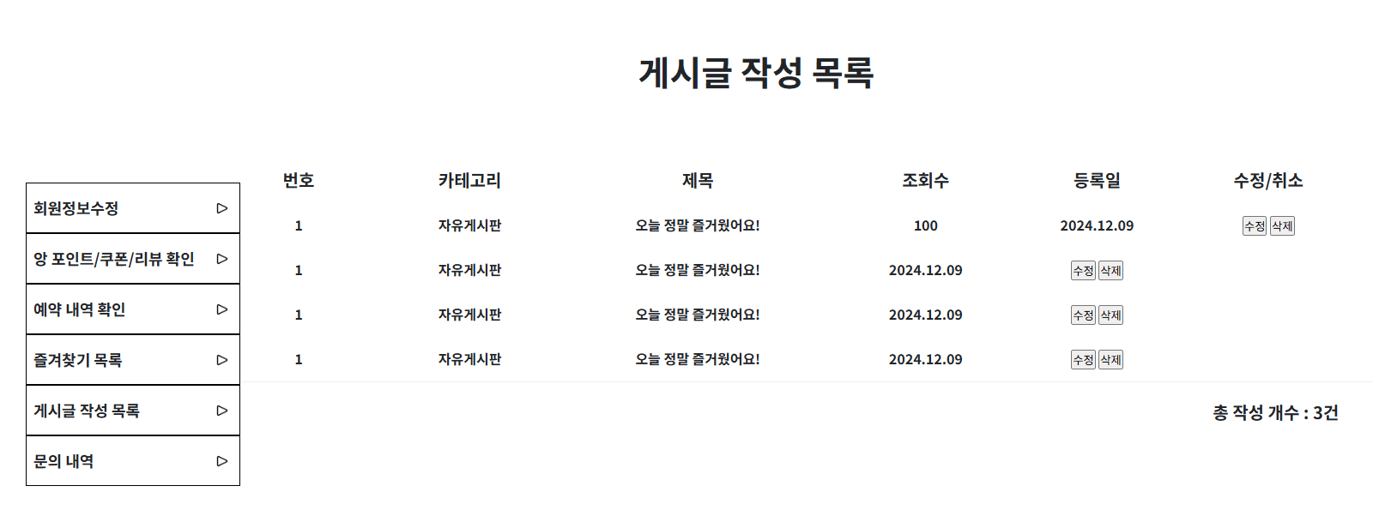
프로젝트 설계
스토리 보드
- 게시글 작성 목록
※css 수정 예정 및 DB 입력 후 출력가능 하게 할 예정

Slide 33
프로젝트 설계
스토리 보드
- 회원정보 수정 / 탈퇴

Slide 34
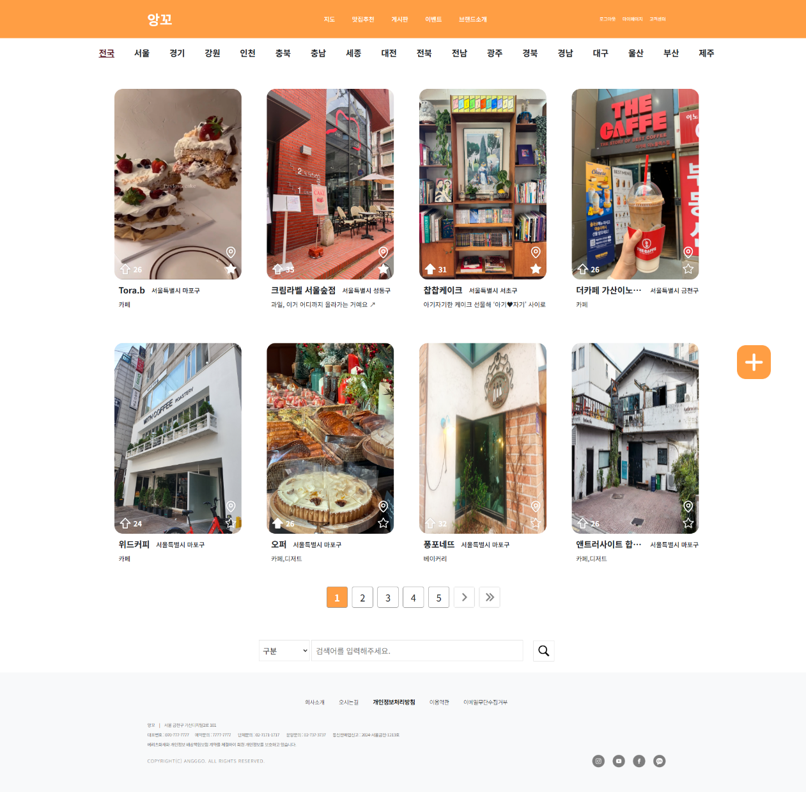


프로젝트 설계
스토리 보드
- 맛집추천 게시판 (1/6)
1
① 지역 단위로 구분하여 지역 클릭시 해당 지역의 맛집
게시글만 출력되도록 구현
② 맛집 게시글을 8개 단위로
출력 - 즐겨찾기한 게시글이 상단에 위치
③ 좋아요/즐겨찾기/주소검색 - 좋아요/즐겨찾기 기록 반영 - 기록에 따라 추가/삭제 변경
④ 식당 상세보기 페이지로 이동
⑤ 페이지네이션 기능
⑥ 검색 기능 - 제목/지역/제목+내용/작성자 를 기준으로 검색 가능
⑦ 게시글 추가 기능
2
3
4
7
5
6

Slide 35
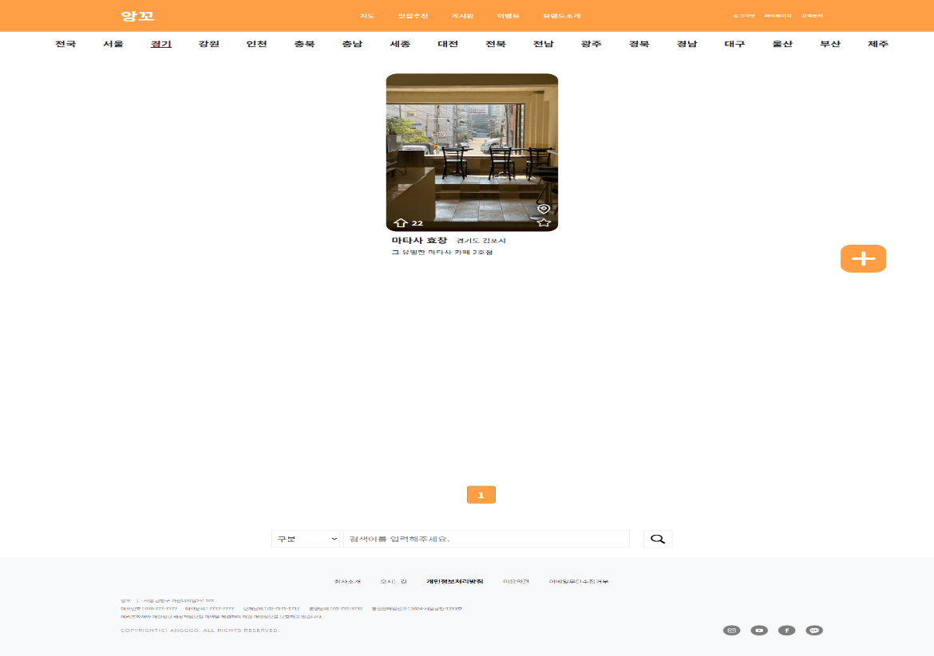
프로젝트 설계
스토리 보드
- 맛집추천 게시판 (2/6)
1
① 지역을 클릭하면
해당 지역의 게시글을
출력

Slide 36
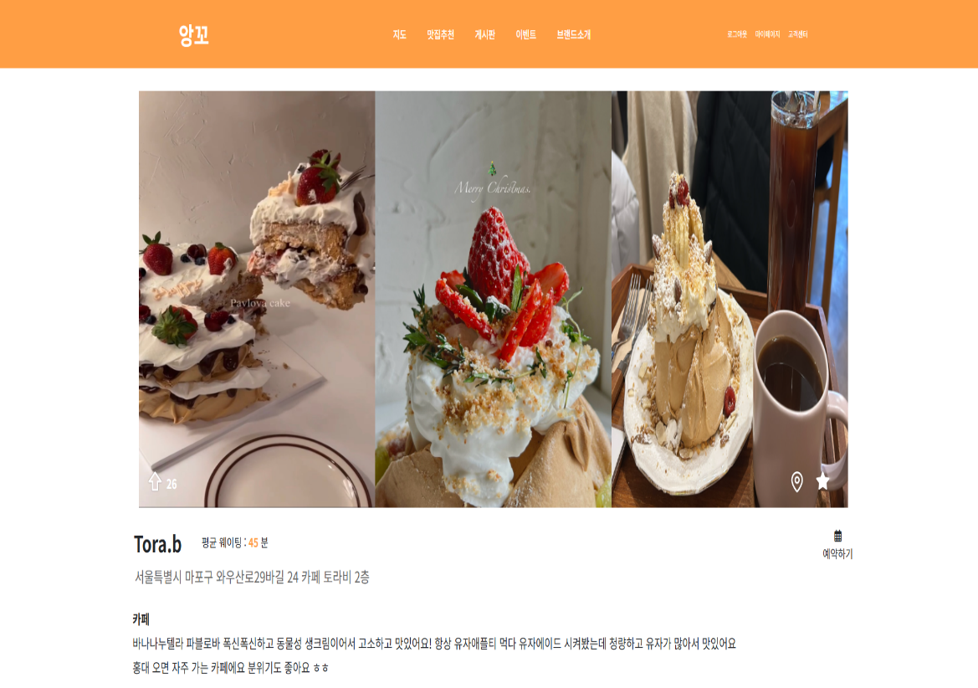
프로젝트 설계
스토리 보드
- 맛집추천 게시판 / 상세보기 (3/6)
① 좋아요/즐겨찾기/주소검색 - 좋아요/즐겨찾기 기록 반영 - 기록에 따라 추가/삭제 변경 ② 평균 웨이팅 시간 출력 - 하단의 form으로 정보 수집 ③ 예약하기 페이지로 이동
1
2
3

Slide 37
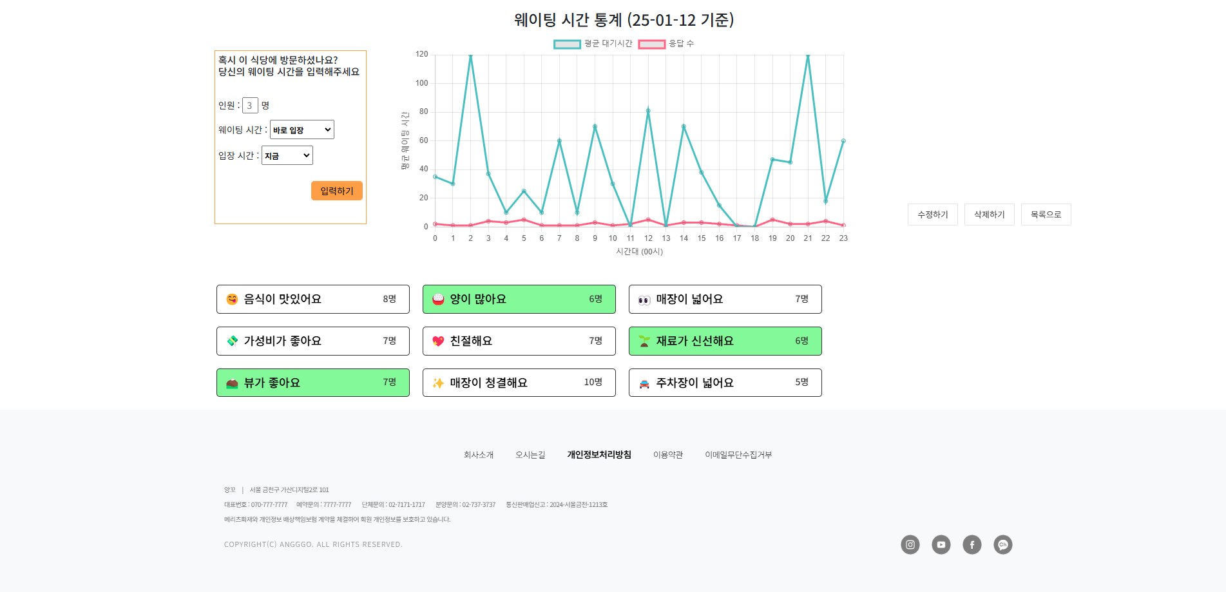
프로젝트 설계
스토리 보드
- 맛집추천 게시판 / 상세보기 (4/6)
3
4
④ 웨이팅 시간 입력 form 기능 - 인원 입력유무 확인, 입장 시간 선택 등의 기능 구현 - 우측의 그래프에 정보 반영
④ 웨이팅 시간 통계 - 각 시간대별 웨이팅 평균값/
응답수를 그래프로 도시 - 이를 통해 각 시간대별 웨이팅 시간 파악 가능
⑤ 수정/삭제 기능
⑥ 반응 기능 - 로그인시 반응 기록 반영 - 기록에 따라 추가/삭제 변경
5
5
6

Slide 38
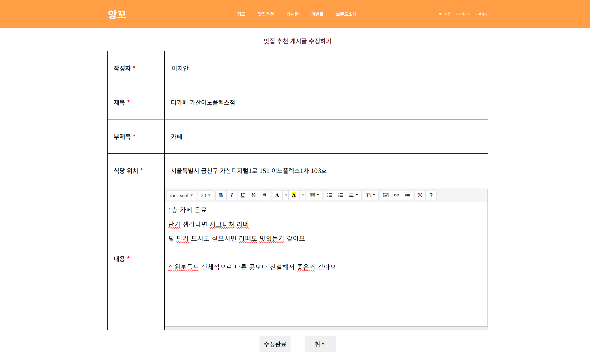
프로젝트 설계
스토리 보드
- 맛집추천 게시판 / 게시글 수정하기 (5/6)
① 수정하기 페이지에 진입시 해당 게시글의 내용 자동입력
② summernote를 활용하여 다양한 형태의 내용 입력 기능
③ 수정하기 버튼 클릭시 각 내용의 공백유무 등 유효성 검사 기능
1
2
3

Slide 39
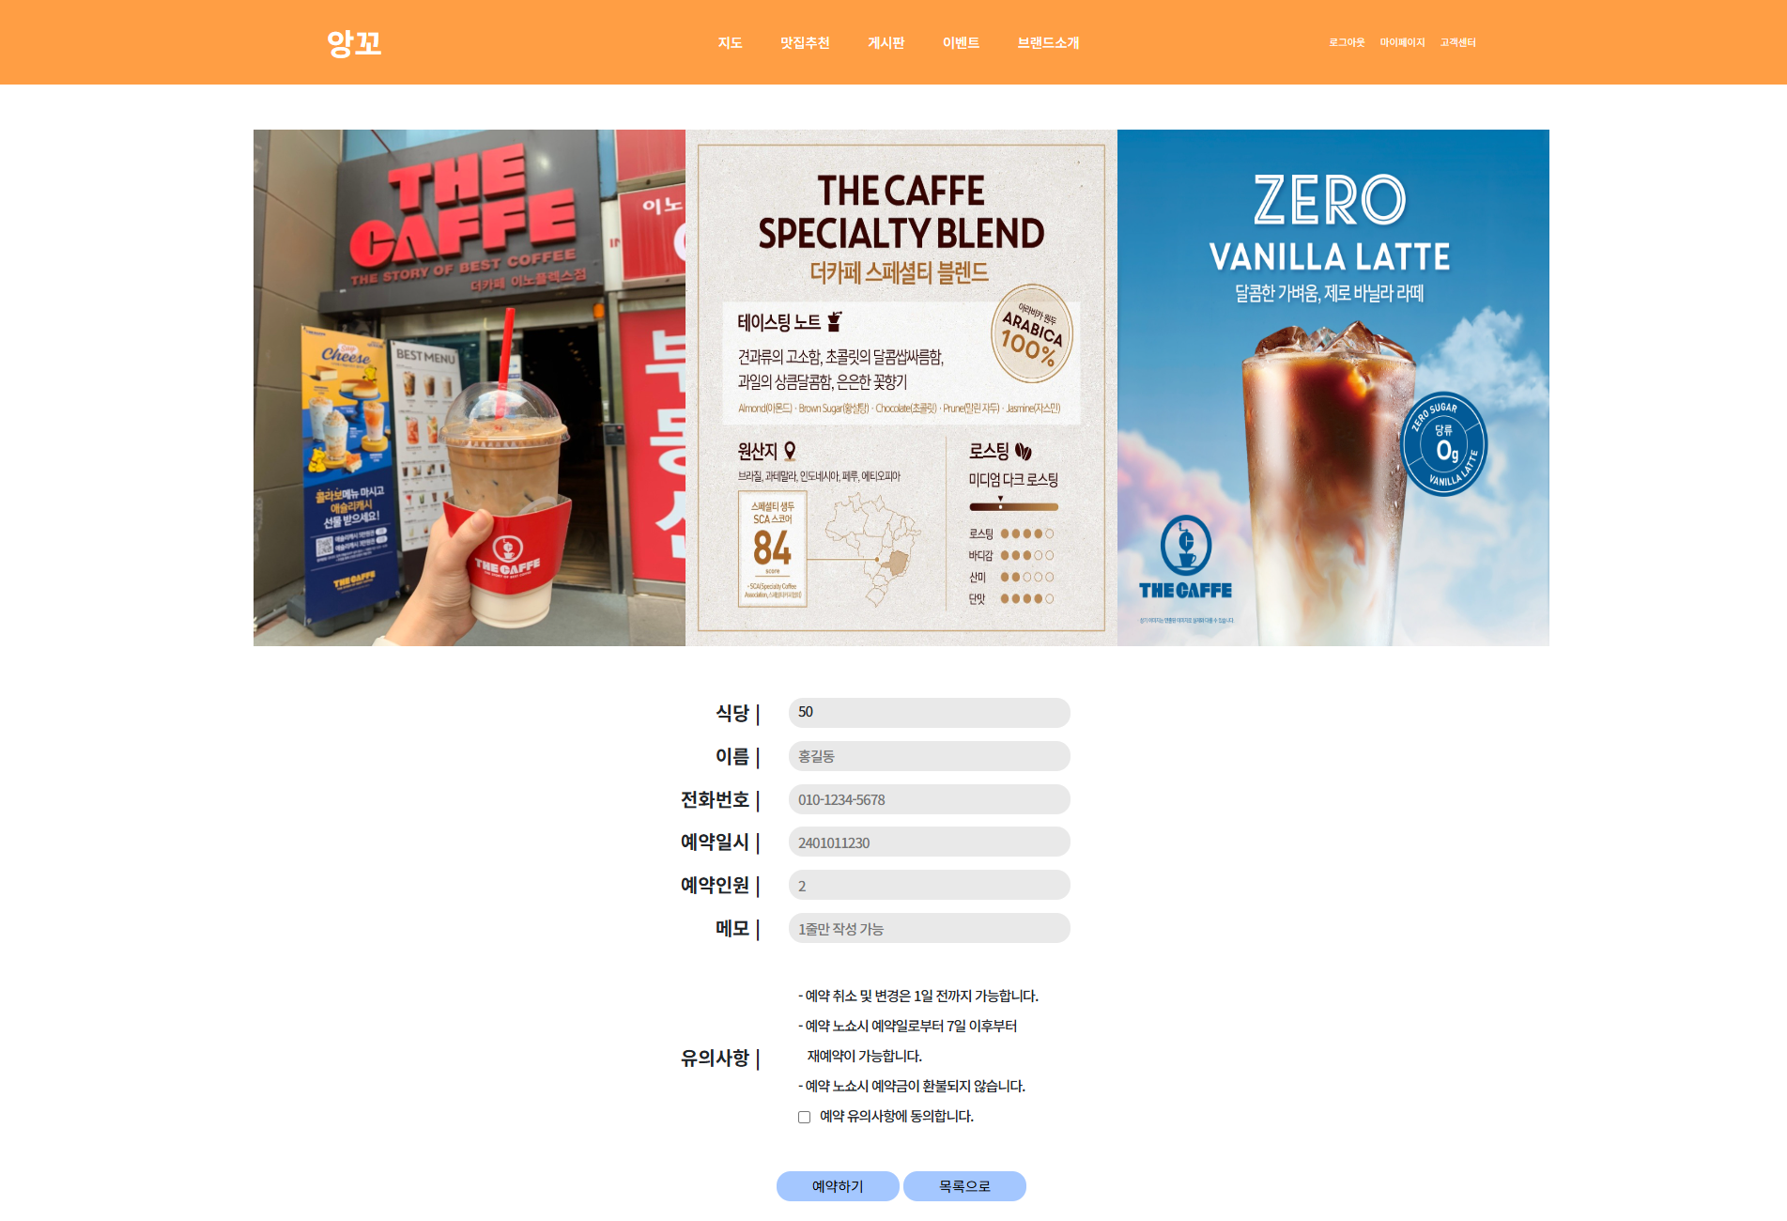
프로젝트 설계
스토리 보드
- 맛집추천 게시판 / 식당 예약하기 (6/6)
1
① 예약하기 페이지 진입시 해당 식당의 사진과 식당이 자동으로 출력됨 ② 식당예약 form ③ 예약하기 버튼 클릭시 각 input의 공백유무 등 유효성검사 기능 구현
2
3

Slide 40
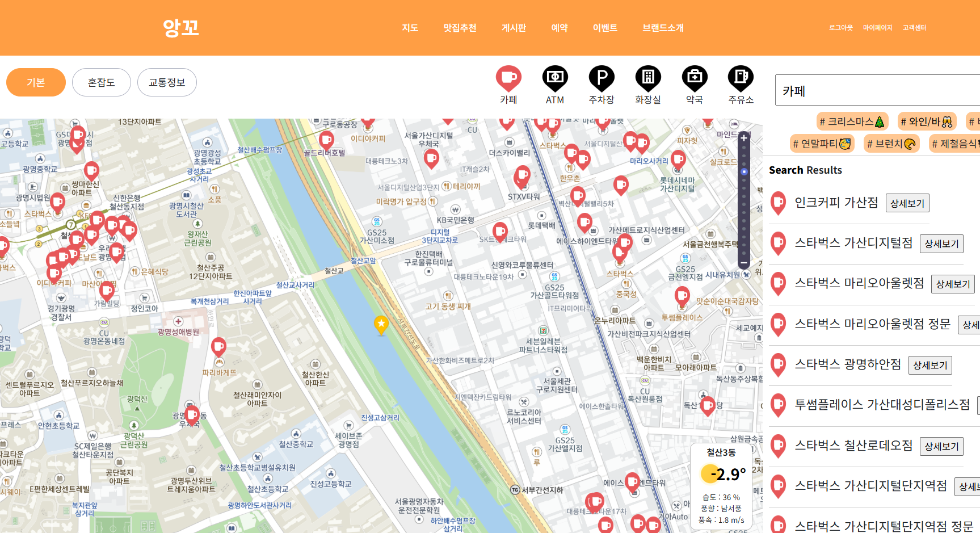
프로젝트 설계
① TMAP api 출력
(최초 좌표는 sk타워, 위치허용 시 Geolocation으로
gps 수집하여 현재위치 지도 중심에 마커로 표시)
스토리 보드
- 지도 (1/5)
2
② 검색창 기능 추가로 원하는
키워드 입력시 최대 200개 까지
관련 데이터 리스트 및 지도에 마커 출력
카테고리(편의시설) 별
관련된 이미지 마커로 출력
/ 그 외 기본 마커로 출력
1
3
③ 앙꼬 메인페이지 검색창 및
카테고리 지도 연결
(지도창이 아니어도 메인화면에서
키워드 검색, 카테고리 클릭 시
지도로 연결되어 데이터 확인 가능)

Slide 41
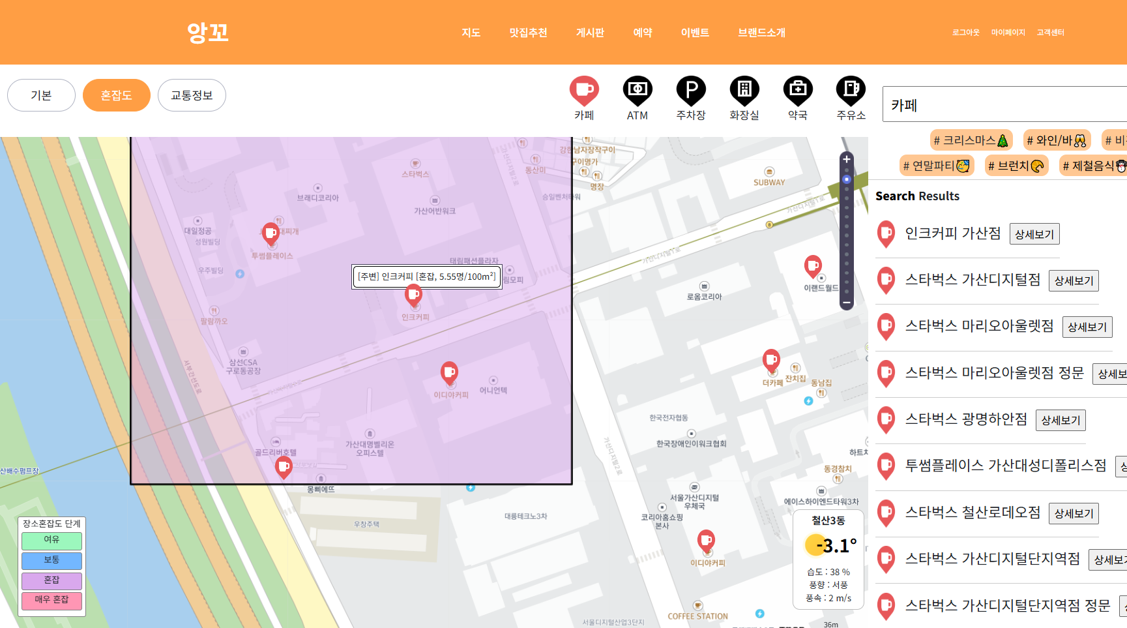
프로젝트 설계
④ 현재시간 기준 혼잡도, 교통정보에
따른 구분 왼쪽하단의 색상표에 출력 /
혼잡도 위치 클릭 시 장소 및 주변 혼잡도 출력
스토리 보드
- 지도 (2/5)
4

Slide 42
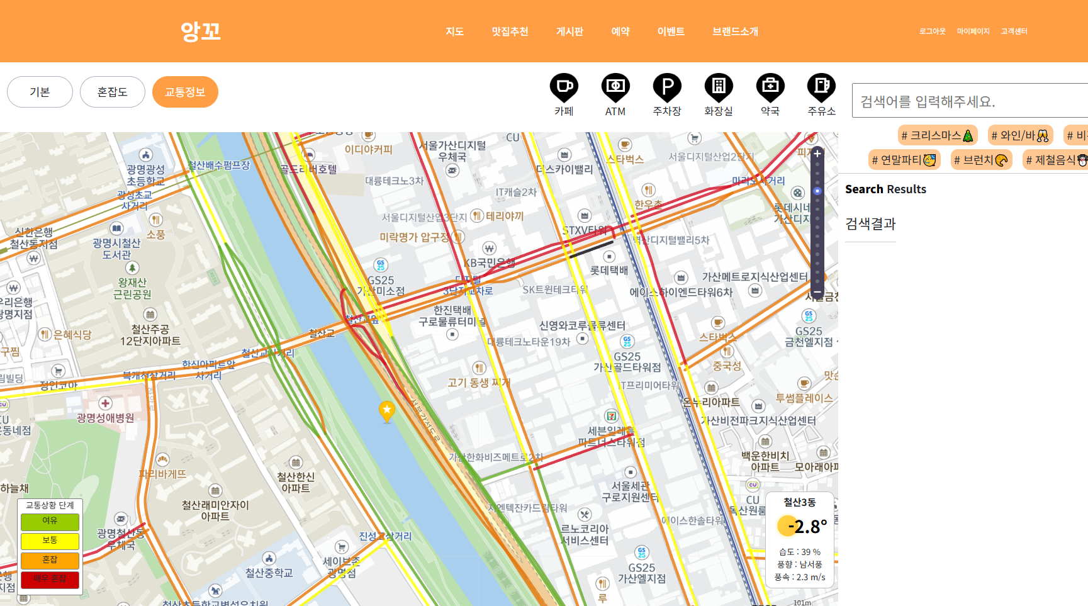
프로젝트 설계
④ 현재시간 기준 혼잡도, 교통정보에
따른 구분 왼쪽하단의 색상표에 출력 /
혼잡도 위치 클릭 시 장소 및 주변 혼잡도 출력
스토리 보드
- 지도 (3/5)
4
⑤ 유동현황, 교통상황 뿐 만 아니라
지도 중심좌표에 대한 실시간 날씨정보 출력
마우스로 지도 위치 이동시
지도중심 위치에 따른 실시간 날씨확인 가능
위치 차단 시 초기 좌표에 대한 데이터 출력
앙꼬지도를 통해 각종 실시간 상황
유저가 직접 확인가능
5

Slide 43
프로젝트 설계
⑥ 상세보기 클릭시 장소에 대한 세부 정보 출력
(open api 데이터 확인 제한으로 직접 데이터 삽입)
장소에 대한 정보, 리뷰 및 웨이팅 시간 확인 가능
스토리 보드
- 지도 (4/5)
6
click!
Notes:
뿐 만 아니라 장소에 대한 웨이팅 현황 및 리뷰도 직접 확인 가능

Slide 44
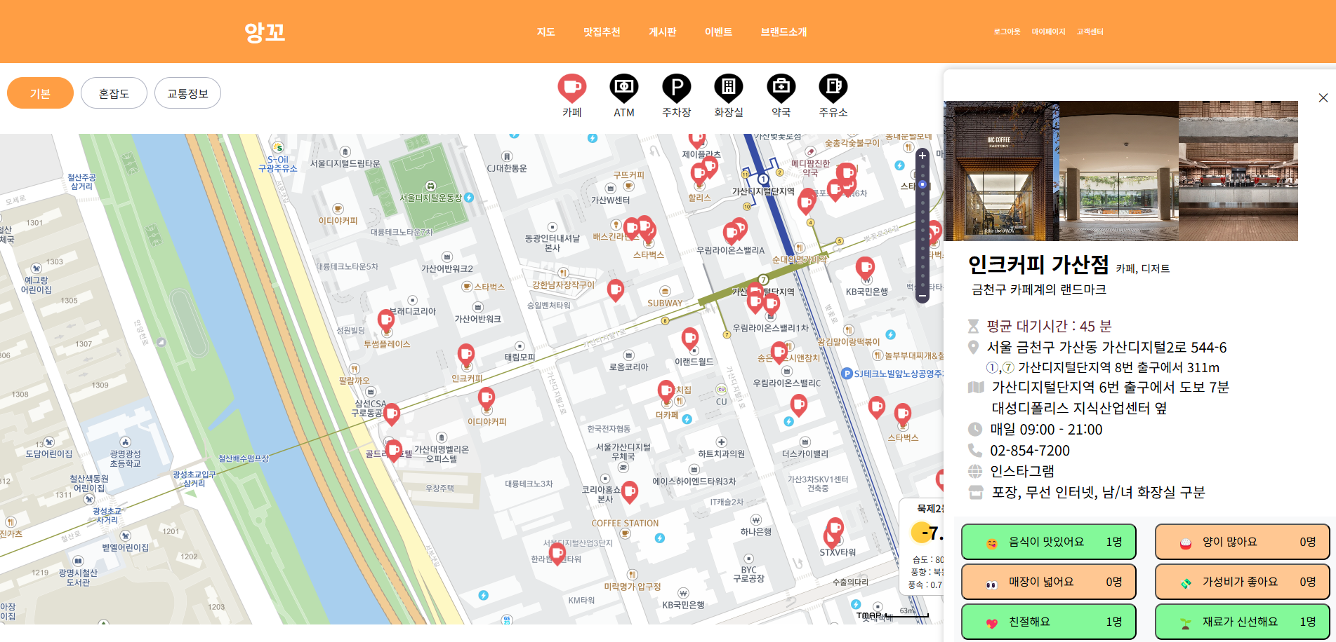
프로젝트 설계
⑥ 상세보기 클릭시 장소에 대한 세부 정보 출력
(open api 데이터 확인 제한으로 직접 데이터 삽입)
장소에 대한 정보, 리뷰 및 웨이팅 시간 확인 가능
스토리 보드
- 지도 (5/5)
6
Notes:
뿐 만 아니라 장소에 대한 웨이팅 현황 및 리뷰도 직접 확인 가능

Slide 45
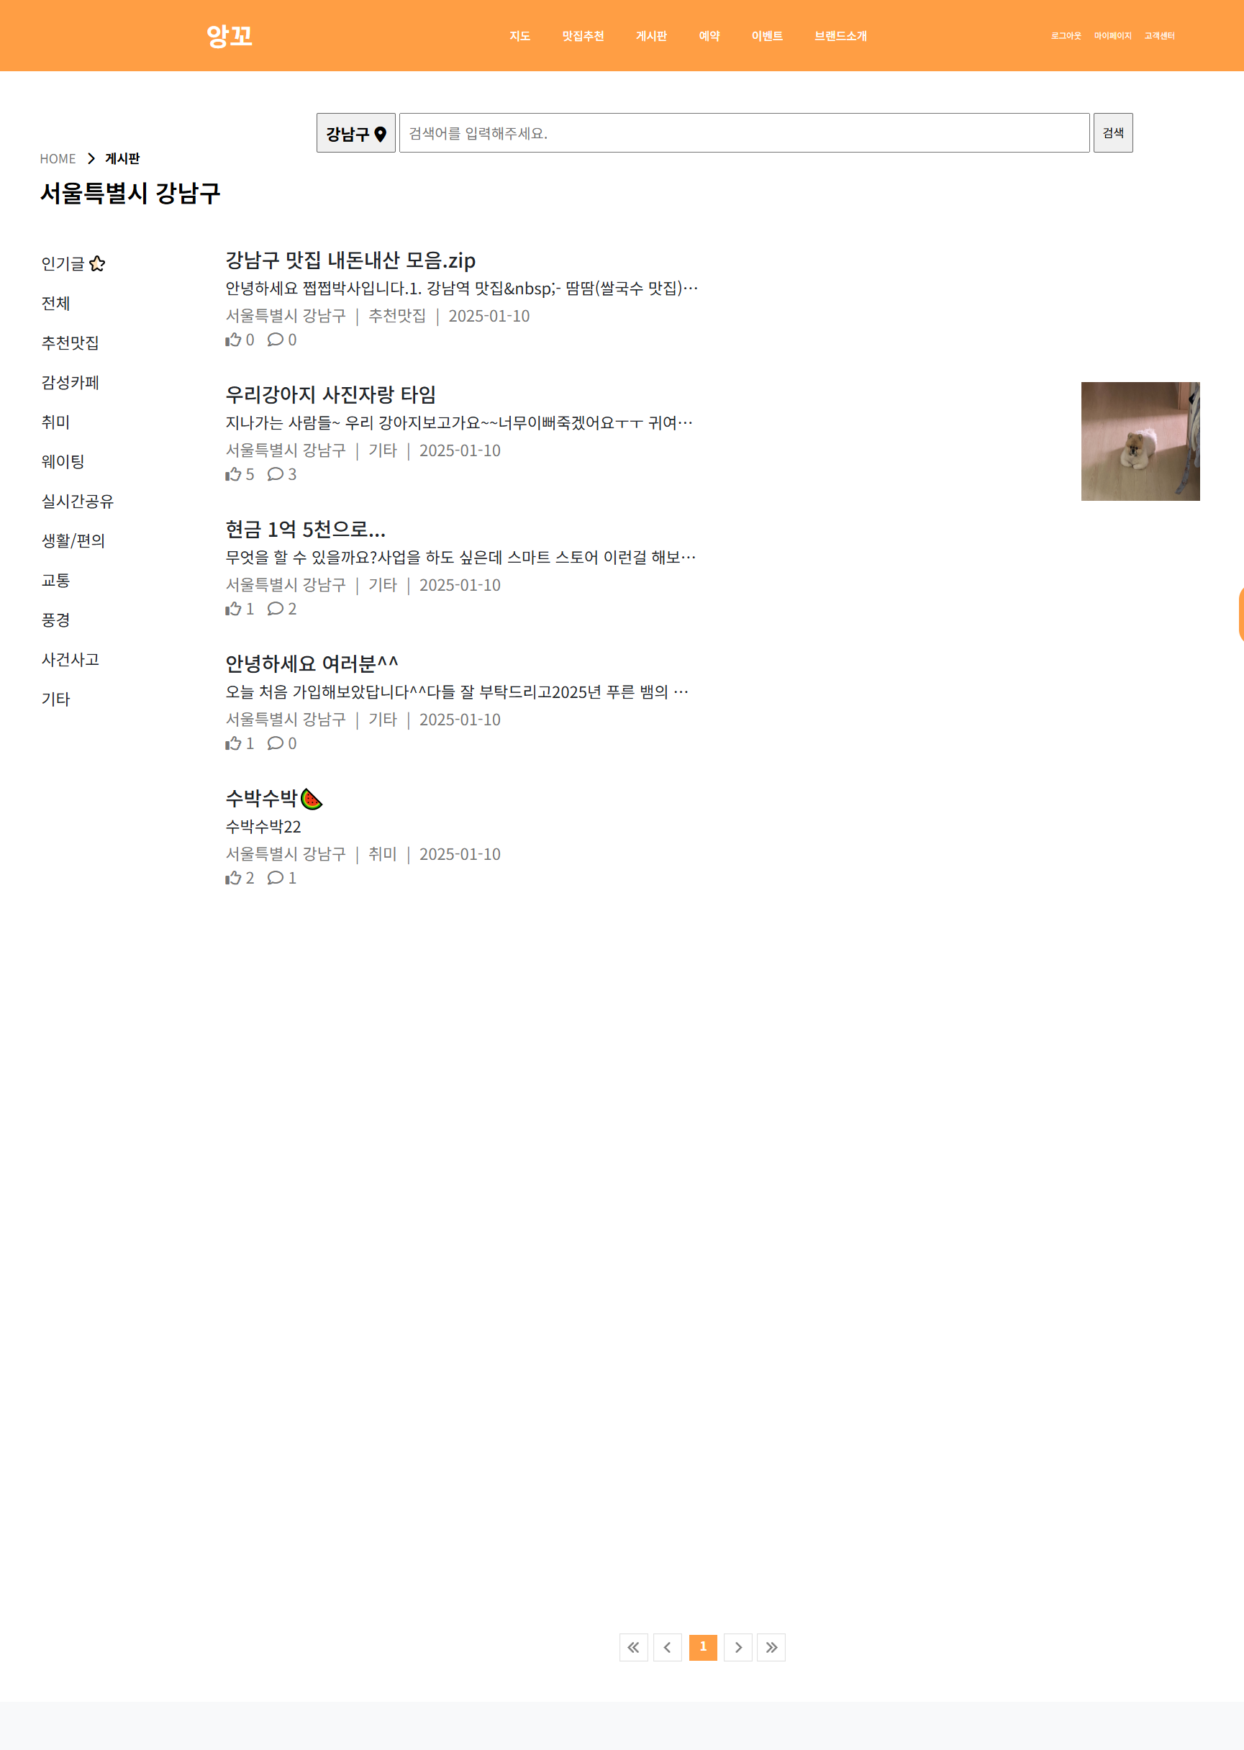
프로젝트 설계
스토리 보드
- 게시판 (1/11)
1
① 소셜미디어를 통해 지역 커뮤니티 활성을 위한 gps 기능 반영
gps 기능
→ 위치차단시, 최초 '서울특별시 강남구' 디폴트값으로 출력

Slide 46
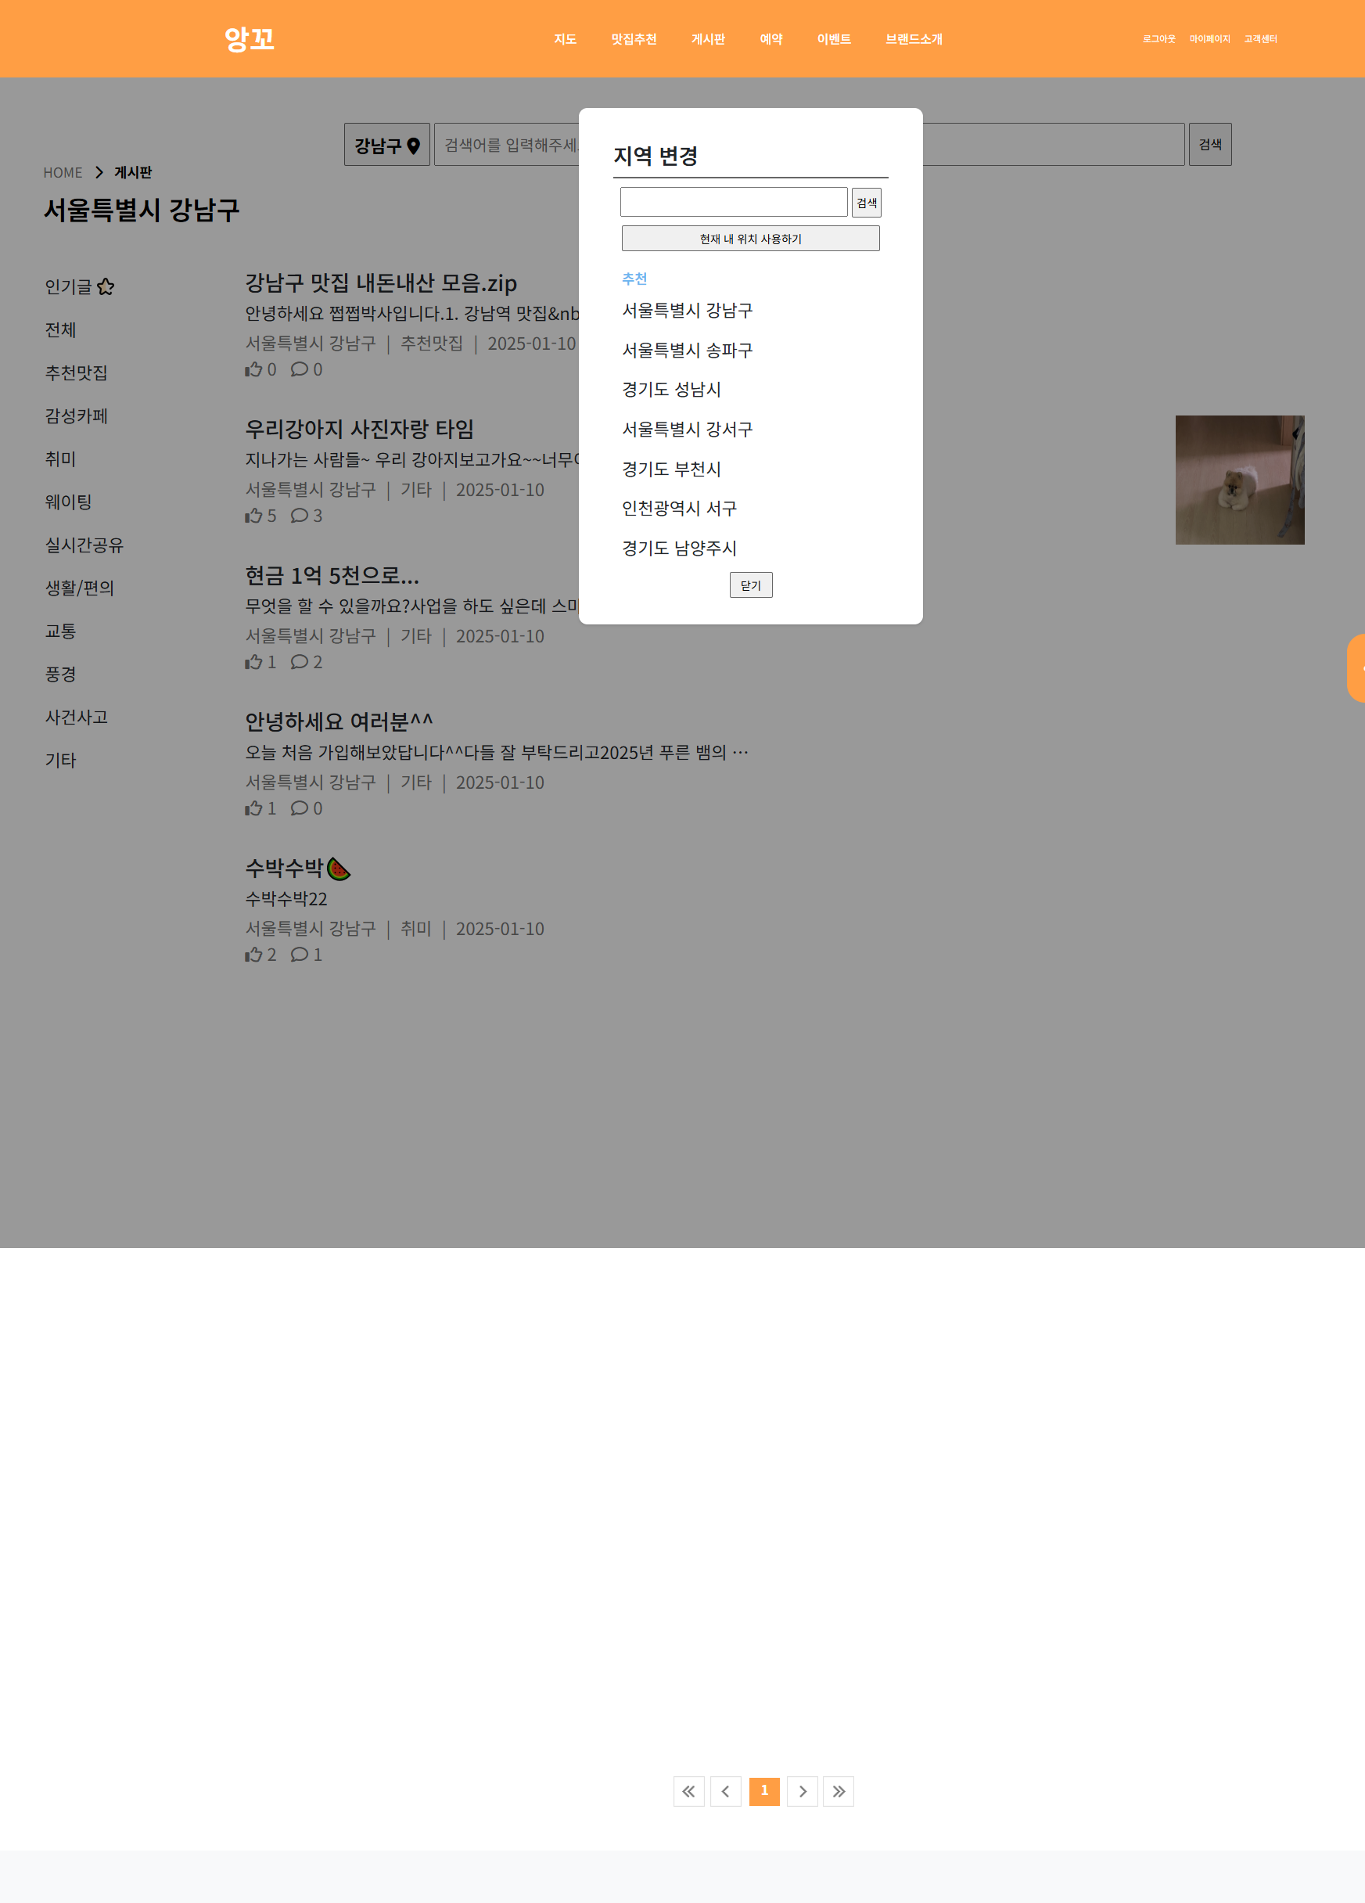
프로젝트 설계
스토리 보드
- 게시판 (2/11)
1
click!
② 모달창 클릭 후 위치 정보 수집 서비스 요청 허용시,
지오로케이션(코딩)으로 컴퓨터 gps 좌표(위도,경도) 출력
위경도 좌표 → 좌표데이터.csv를 ajax으로 호출하여
csv 파싱으로 오차범위 5km 이내 데이터 필터링 후
가장 가까운 시군구 출력하여
gps에서 수집된 해당 지역으로 게시판 재출력

Slide 47
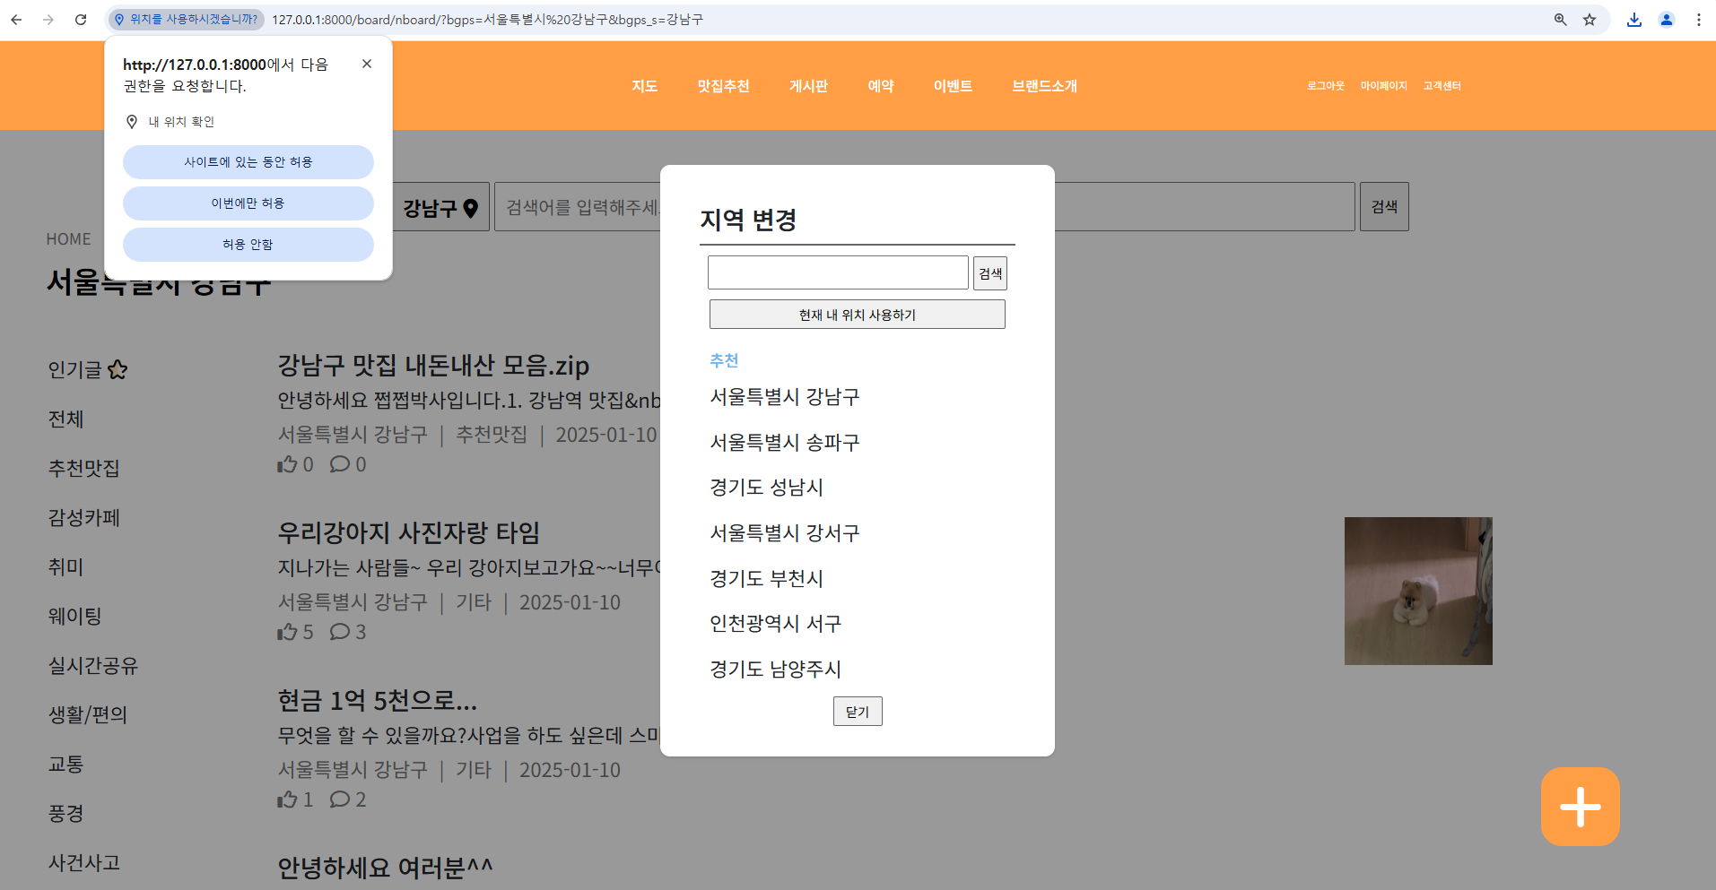
프로젝트 설계
스토리 보드
- 게시판 (3/11)
② 모달창 클릭 후 위치 정보 수집 서비스 요청 허용시,
지오로케이션(코딩)으로 컴퓨터 gps 좌표(위도,경도) 출력
위경도 좌표 → 좌표데이터.csv를 ajax으로 호출하여
csv 파싱으로 오차범위 5km 이내 데이터 필터링 후
가장 가까운 시군구 출력하여
gps에서 수집된 해당 지역으로 게시판 재출력

Slide 48

프로젝트 설계
스토리 보드
- 게시판 (4/11)
② 또는 위치 검색창에 지역 입력 후 원하는 지역 커뮤니티 확인 가능
지역 변경 모달창 클릭 후 원하는 주소 검색 후 클릭 시
해당 지역으로 게시판 재출력

Slide 49
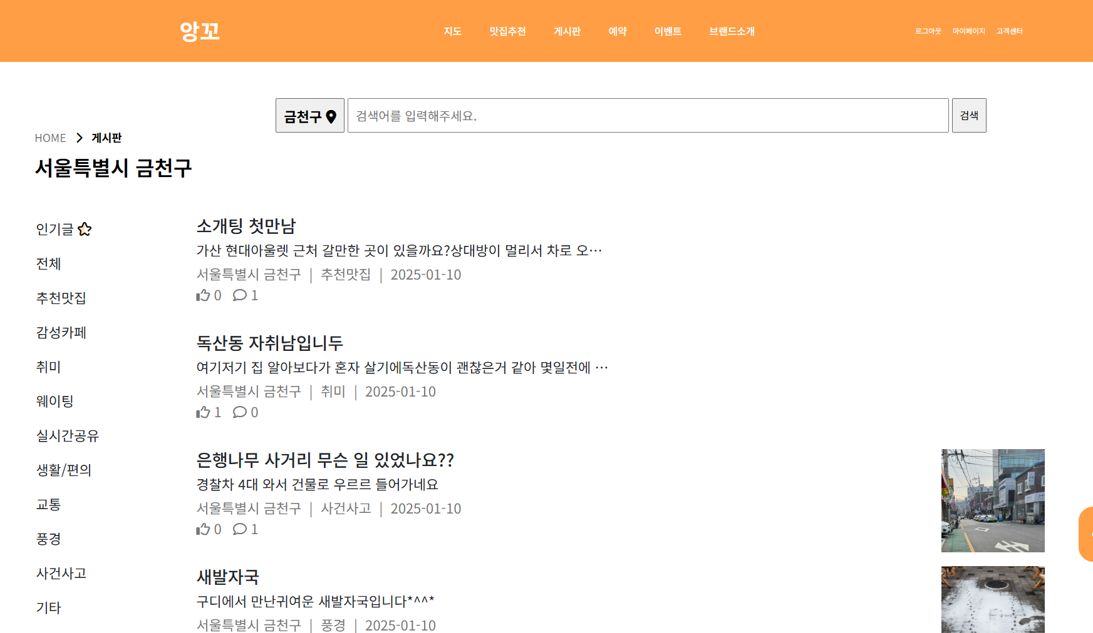
프로젝트 설계
스토리 보드
- 게시판 (5/11)
변경완료!

Slide 50
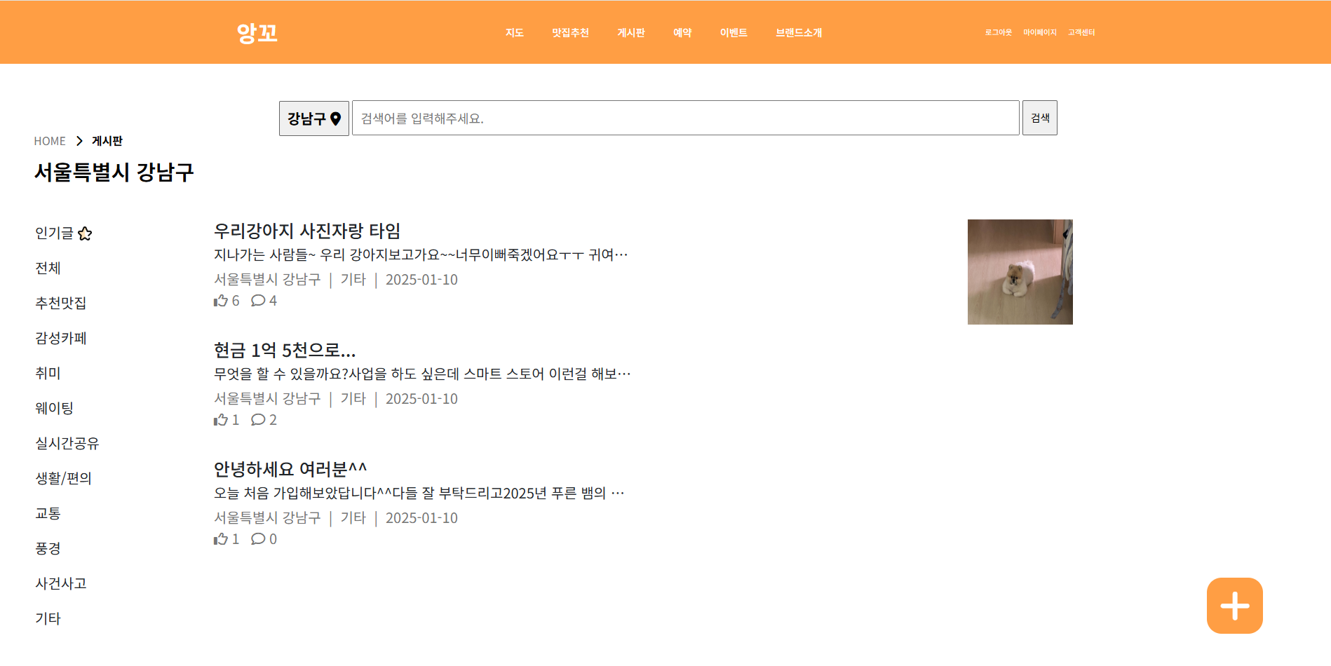
프로젝트 설계
스토리 보드
- 게시판 (6/11)
3
③ 게시판 카테고리를 통해 지역에 따른 원하는 커뮤니티 선택 가능
④ 미로그인시 글 쓰기, 글 상세보기 제한 → 로그인 유도
click!
4

Slide 51
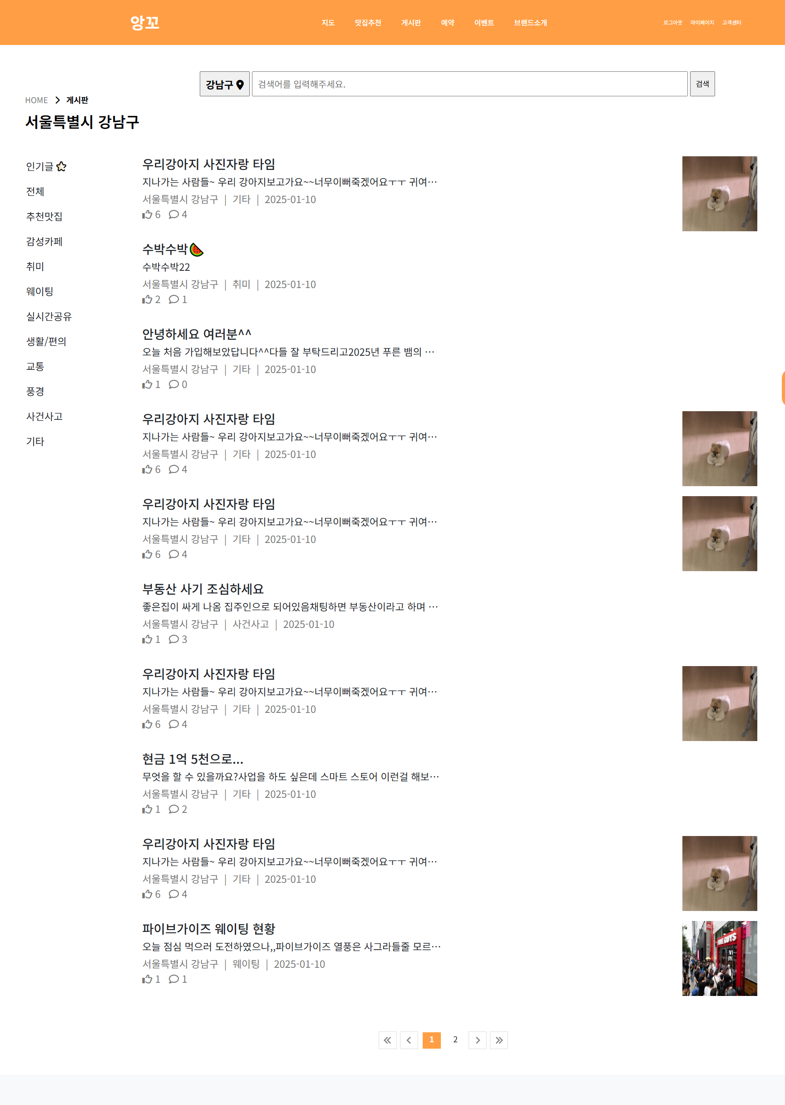
프로젝트 설계
스토리 보드
- 게시판 (7/11)
5
click!
⑤ 인기글은 좋아요 많은 글(갯수 동일 시 댓글 많은 순) 순서로 보이게 출력
→ 매달 이달의 인기글 5명 선정하여 마일리지 지급 이벤트 발생

Slide 52
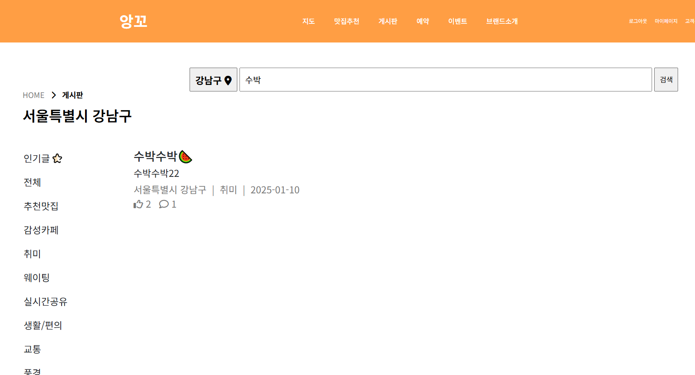
프로젝트 설계
스토리 보드
- 게시판 (8/11)
6
⑥ 게시판 검색창에 키워드 검색 시 관련된 제목 출력

Slide 53
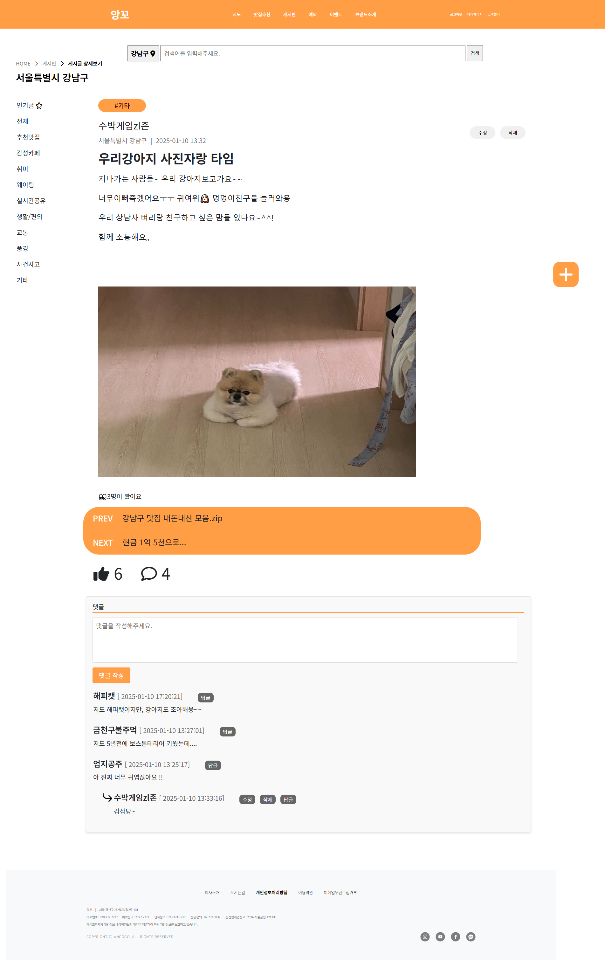
프로젝트 설계
스토리 보드
- 게시판 / 상세보기 (9/11)
1
2
① 선택한 게시글 상세보기 기능 추가
② 본인이 작성한 경우)
게시글 수정하기 및 삭제하기 기능 추가

Slide 54

프로젝트 설계
스토리 보드
- 게시판 / 상세보기 (10/11)
3
4
5
③ 조회수, 좋아요, 댓글 수 가시화(게시판에서도 확인 가능)
④ bno로 정렬하여 이전글, 다음글 보기 등 기능 탑재
⑤ 댓글 작성, 수정(저장, 취소), 삭제, 대댓글 기능 탑재

Slide 55

프로젝트 설계
스토리 보드
- 게시판 / 글 쓰기, 수정하기 (11/11)
1
2
① 게시판 글쓰기 기능(파일(이미지) 추가 기능 및
추가한 이미지 게시판 리스트에 가시화)
② 썸머노트 삽입으로 다양한 글쓰기 활용 가능

Slide 56

프로젝트 설계
스토리 보드
- 이벤트 / 쿠폰 코드 입력 (1/4)
1
① 각 메뉴 클릭 시, 페이지 및 스크롤 이동
② 앙꼬 사이트 자체 이벤트 쿠폰 코드 발급 시, 입력하여 쿠폰 발급 가능
③ 네이버페이 쿠폰 api 활용 제한(유료)으로
쿠폰 사용가능한 고유 코드 생성 기능까지 구현 완료
2

Slide 57

프로젝트 설계
스토리 보드
- 이벤트 / 출석체크 (2/4)
④ 각 메뉴 클릭 시, 페이지 및 스크롤 이동
⑤ 일일 출석체크 기능 및 응모권, 포인트 적립(10p) 이벤트 추가
매달 출석횟수 초기화 기능 삽입,
(미로그인 시 출석체크 불가 /
중복 체크시 제한 알림창 활성화)
⑥ 적립된 포인트로 쿠폰 발급 가능
4
5

Slide 58

프로젝트 설계
스토리 보드
⑥ 응모하기 클릭 시 자동 쿠폰 발급,
월초에 응모권 개수 초기화
유저가 사용완료한 응모권 개수 확인가능,
(개수 부족한 경우, 제한 알림창)
⑦ 응모권 일정 개수 적립시 쿠폰이벤트 응모 가능
→ 100% 당첨 이벤트를 제공함으로써
적극적인 사이트 활용 예상
- 이벤트 / 응모권 이벤트 (3/4)
6
6

Slide 59

프로젝트 설계
스토리 보드
- 이벤트 / 출석체크 (4/4)
⑧ 로또형 쿠폰 이벤트(행운뽑기) 추가
뽑기 응모 시 나의 행운 확인하기 클릭 시, 0.5% 확률로 쿠폰 당첨
⑨ 이벤트 공유하기 버튼 클릭 시, 이벤트 페이지 url 복사
⑩ 새로운 이벤트 추가 시 알림받기 (이메일 제공)
8
⑨
⑩

Slide 60

프로젝트 설계
스토리 보드
- 브랜드소개 (1/1)

Slide 61

프로젝트 설계
스토리 보드
- 관리자 페이지 (1/3)
① Member DB 전체조회
② Member DB를 출력/저장할 수 있는 버튼과 데이터를 추가할 수 있는 버튼
③ 검색창에 데이터 입력시 DB 내에 검색 데이터가 포함된 결과값을 출력 ④ 각 Data별 수정/삭제하는 버튼
⑤ 현재 페이지와 전체 데이터의
개수를 확인할 수 있는 기능
⑥ 페이지네이션 기능
1
2
3
4
5
6

Slide 62

프로젝트 설계
스토리 보드
- 관리자 페이지 (2/3)
⑦ 데이터의 row 선택시 해당 row의 색상이 변경되는 기능
7

Slide 63

프로젝트 설계
스토리 보드
- 관리자 페이지 (3/3)
⑧ 수정 버튼 클릭시 수정 가능한 data는 input으로 변경 ⑨ 저장/취소 버튼
8
9

Slide 64

Thank you
Notes:
이상으로 발표 마치겠습니다. 감사합니다.

